Slide 1
SDN - Software Defined Networks, Программно-конфигурируемые Сети - ПКС
Control Plane в контексте SDN (Software-Defined Networking) представляет собой компонент сети, который отвечает за управление и принятие решений о том, как данные должны передаваться через сеть. Он отделяет логику управления сетью от физической инфраструктуры, что позволяет централизованно управлять сетевыми ресурсами и политиками.
Control Plane (плоскость управления) в SDN должна обеспечивать следующие ключевые характеристики:
Универсальность: Гибкий API для реализации широкого спектра функций управления сетью.
Масштабируемость: Поддержка роста сети (WAN, ЦОД) с возможностью независимого масштабирования Control Plane и Data Plane.
Простота: Удобный и эффективный интерфейс для разработчиков сетевых приложений.
Отказоустойчивость: Успешная обработка различных типов отказов (аппаратных, программных, сетевых).
Производительность: Минимальные задержки в управлении потоками данных.
Безопасность: Выявление скомпрометированных устройств, изоляция приложений, контроль доступа, конфиденциальность и защита от DDoS.

Slide 2
SDN - Software Defined Networks, Программно-конфигурируемые Сети - ПКС
Control Plane в контексте SDN (Software-Defined Networking) представляет собой компонент сети, который отвечает за управление и принятие решений о том, как данные должны передаваться через сеть. Он отделяет логику управления сетью от физической инфраструктуры, что позволяет централизованно управлять сетевыми ресурсами и политиками.
Универсальность: Гибкий API для реализации широкого спектра функций управления сетью.
Решения:
  REST API: Предоставление интерфейса на основе RESTful принципов позволяет разработчикам использовать широкий спектр языков программирования и инструментов для взаимодействия с Control Plane.
  gRPC: Альтернатива REST, обеспечивающая высокую производительность и строгую типизацию данных, что упрощает разработку и интеграцию.
  Языки программирования высокого уровня (Python, Java): Использование этих языков упрощает разработку сетевых приложений и предоставляет доступ к большому количеству библиотек и фреймворков.
  Модульная архитектура контроллера: Позволяет добавлять и удалять функциональные модули в зависимости от требований.

Slide 3
SDN - Software Defined Networks, Программно-конфигурируемые Сети - ПКС
Control Plane в контексте SDN (Software-Defined Networking) представляет собой компонент сети, который отвечает за управление и принятие решений о том, как данные должны передаваться через сеть. Он отделяет логику управления сетью от физической инфраструктуры, что позволяет централизованно управлять сетевыми ресурсами и политиками.
REST API
Широкая распространенность: REST API является одним из самых популярных и распространенных способов взаимодействия между приложениями, что делает его важным для понимания в контексте SDN.
Гибкость: REST API позволяет использовать различные языки программирования и инструменты для взаимодействия с Control Plane, что соответствует требованию универсальности.
Относительная простота: REST API относительно прост в понимании и реализации, что позволяет сосредоточиться на более сложных аспектах управления сетью.

Slide 4
SDN - Software Defined Networks, Программно-конфигурируемые Сети - ПКС
Control Plane в контексте SDN (Software-Defined Networking) представляет собой компонент сети, который отвечает за управление и принятие решений о том, как данные должны передаваться через сеть. Он отделяет логику управления сетью от физической инфраструктуры, что позволяет централизованно управлять сетевыми ресурсами и политиками.
Что такое REST API?
REST (Representational State Transfer) - это архитектурный стиль построения распределенных систем, который использует HTTP-методы (GET, POST, PUT, DELETE) для доступа к ресурсам. REST API (Application Programming Interface) - это интерфейс, построенный на основе принципов REST, который позволяет приложениям взаимодействовать друг с другом.
Преимущества REST API для Control Plane:
Стандартизация: REST API использует стандартные HTTP-методы и форматы данных (JSON, XML), что упрощает взаимодействие между различными системами.
Гибкость: REST API позволяет использовать различные языки программирования и инструменты для взаимодействия с Control Plane.
Простота: REST API относительно прост в понимании и реализации.
Масштабируемость: REST API хорошо масштабируется, что важно для больших сетей.
Интеграция: REST API легко интегрируется с другими системами управления и оркестрации.

Slide 5
SDN - Software Defined Networks, Программно-конфигурируемые Сети - ПКС
Control Plane в контексте SDN (Software-Defined Networking) представляет собой компонент сети, который отвечает за управление и принятие решений о том, как данные должны передаваться через сеть. Он отделяет логику управления сетью от физической инфраструктуры, что позволяет централизованно управлять сетевыми ресурсами и политиками.
Технологии, связанные с REST API в SDN:
HTTP: Протокол передачи данных, используемый для REST API.
JSON (JavaScript Object Notation): Легкий формат обмена данными, широко используемый в REST API.
XML (Extensible Markup Language): Альтернативный формат обмена данными, менее распространенный, чем JSON.
Swagger/OpenAPI: Инструменты для описания и документирования REST API.
Flask, Django (Python): Фреймворки для разработки REST API на Python.
Spring Boot (Java): Фреймворк для разработки REST API на Java.
Node.js (JavaScript): Платформа для разработки REST API на JavaScript.

Slide 6
SDN - Software Defined Networks, Программно-конфигурируемые Сети - ПКС
Control Plane в контексте SDN (Software-Defined Networking) представляет собой компонент сети, который отвечает за управление и принятие решений о том, как данные должны передаваться через сеть. Он отделяет логику управления сетью от физической инфраструктуры, что позволяет централизованно управлять сетевыми ресурсами и политиками.
Примеры использования REST API в SDN:
Получение информации о состоянии сети (например, список коммутаторов, маршрутов, правил).
Настройка сетевых устройств (например, добавление, удаление, изменение правил).
Мониторинг сетевого трафика.
Управление политиками безопасности.
Интеграция с системами оркестрации (например, OpenStack).
Пример REST API запроса:
GET /switches HTTP/1.1
Host: controller.example.com
Этот запрос получает список коммутаторов из Control Plane.

Slide 7
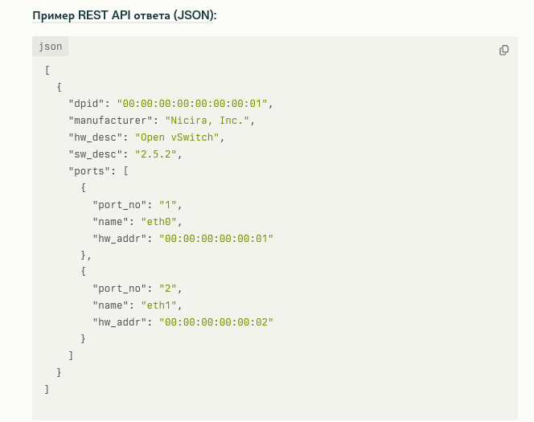
SDN - Software Defined Networks, Программно-конфигурируемые Сети - ПКС
Notes:
Этот ответ содержит информацию об одном коммутаторе, включая его DPID, производителя, описание оборудования и программного обеспечения, а также список портов.
REST API является мощным инструментом для обеспечения универсальности Control Plane в SDN. Он позволяет разработчикам использовать различные языки программирования и инструменты для взаимодействия с Control Plane, что упрощает создание и интеграцию сетевых приложений.

Slide 8
SDN - Software Defined Networks, Программно-конфигурируемые Сети - ПКС
Control Plane в контексте SDN (Software-Defined Networking) представляет собой компонент сети, который отвечает за управление и принятие решений о том, как данные должны передаваться через сеть. Он отделяет логику управления сетью от физической инфраструктуры, что позволяет централизованно управлять сетевыми ресурсами и политиками.
gRPC: Современная альтернатива REST API
Что такое gRPC?
gRPC (gRPC Remote Procedure Call) - это современная высокопроизводительная система удаленного вызова процедур (RPC), разработанная Google. Она использует Protocol Buffers в качестве языка определения интерфейсов и поддерживает различные языки программирования.

Slide 9
SDN - Software Defined Networks, Программно-конфигурируемые Сети - ПКС
Control Plane в контексте SDN (Software-Defined Networking) представляет собой компонент сети, который отвечает за управление и принятие решений о том, как данные должны передаваться через сеть. Он отделяет логику управления сетью от физической инфраструктуры, что позволяет централизованно управлять сетевыми ресурсами и политиками.
Ключевые особенности gRPC:
Protocol Buffers: gRPC использует Protocol Buffers (protobuf) в качестве Interface Definition Language (IDL). Protobuf - это эффективный бинарный формат сериализации данных, который обеспечивает высокую производительность и строгую типизацию.
HTTP/2: gRPC построен на базе HTTP/2, что позволяет использовать такие возможности, как мультиплексирование, сжатие заголовков и двунаправленная потоковая передача.
Поддержка различных языков программирования: gRPC поддерживает множество языков программирования, включая C++, Java, Python, Go, Ruby, C#, Node.js, Android, Objective-C и PHP.
Генерация кода: gRPC предоставляет инструменты для автоматической генерации кода клиента и сервера на основе protobuf-описания сервиса.
Производительность: gRPC обеспечивает высокую производительность благодаря использованию Protocol Buffers и HTTP/2.
Строгая типизация: Использование Protocol Buffers обеспечивает строгую типизацию данных, что упрощает разработку и интеграцию.

Slide 10
SDN - Software Defined Networks, Программно-конфигурируемые Сети - ПКС
Control Plane в контексте SDN (Software-Defined Networking) представляет собой компонент сети, который отвечает за управление и принятие решений о том, как данные должны передаваться через сеть. Он отделяет логику управления сетью от физической инфраструктуры, что позволяет централизованно управлять сетевыми ресурсами и политиками.
Преимущества gRPC для Control Plane:
Высокая производительность: gRPC обеспечивает высокую производительность благодаря использованию Protocol Buffers и HTTP/2. Это особенно важно для Control Plane, где требуется быстрая обработка большого количества запросов.
Строгая типизация: Строгая типизация данных упрощает разработку и интеграцию, а также позволяет выявлять ошибки на этапе компиляции.
Поддержка двунаправленной потоковой передачи: Двунаправленная потоковая передача позволяет клиенту и серверу обмениваться данными в реальном времени, что полезно для мониторинга состояния сети и передачи событий.
Генерация кода: Автоматическая генерация кода упрощает разработку и снижает вероятность ошибок.
Поддержка различных языков программирования: gRPC поддерживает множество языков программирования, что обеспечивает гибкость при выборе технологий для разработки Control Plane.

Slide 11
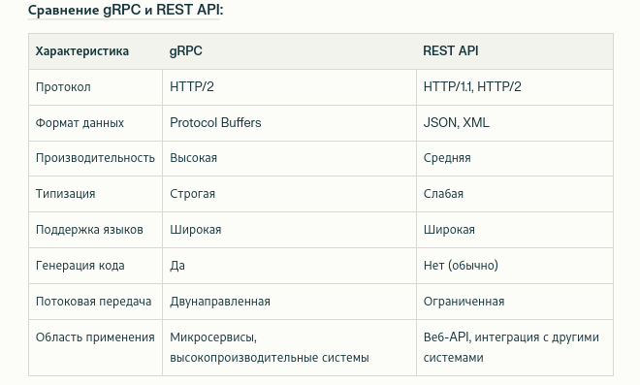
SDN - Software Defined Networks, Программно-конфигурируемые Сети - ПКС

Slide 12
SDN - Software Defined Networks, Программно-конфигурируемые Сети - ПКС
Control Plane в контексте SDN (Software-Defined Networking) представляет собой компонент сети, который отвечает за управление и принятие решений о том, как данные должны передаваться через сеть. Он отделяет логику управления сетью от физической инфраструктуры, что позволяет централизованно управлять сетевыми ресурсами и политиками.
Модульная архитектура контроллера как решение для универсальности Control Plane
Что такое модульная архитектура?
Модульная архитектура - это подход к проектированию программного обеспечения, при котором система разбивается на отдельные, независимые модули (компоненты), каждый из которых выполняет определенную функцию. Модули взаимодействуют друг с другом через четко определенные интерфейсы.

Slide 13
SDN - Software Defined Networks, Программно-конфигурируемые Сети - ПКС
Control Plane в контексте SDN (Software-Defined Networking) представляет собой компонент сети, который отвечает за управление и принятие решений о том, как данные должны передаваться через сеть. Он отделяет логику управления сетью от физической инфраструктуры, что позволяет централизованно управлять сетевыми ресурсами и политиками.
Преимущества модульной архитектуры для контроллера SDN:
Гибкость: Модульная архитектура позволяет добавлять, удалять или заменять модули контроллера в зависимости от требований. Это упрощает адаптацию контроллера к различным сценариям использования и новым технологиям.
Расширяемость: Новые функции могут быть добавлены в контроллер путем разработки и установки новых модулей, не затрагивая существующий код.
Переиспользование кода: Модули могут быть переиспользованы в различных проектах и сценариях.
Упрощение разработки и отладки: Каждый модуль разрабатывается и отлаживается отдельно, что упрощает процесс разработки и снижает вероятность ошибок.
Независимое масштабирование: Отдельные модули могут быть масштабированы независимо друг от друга в зависимости от нагрузки.
Отказоустойчивость: Отказ одного модуля не обязательно приводит к отказу всего контроллера.

Slide 14
SDN - Software Defined Networks, Программно-конфигурируемые Сети - ПКС
Control Plane в контексте SDN (Software-Defined Networking) представляет собой компонент сети, который отвечает за управление и принятие решений о том, как данные должны передаваться через сеть. Он отделяет логику управления сетью от физической инфраструктуры, что позволяет централизованно управлять сетевыми ресурсами и политиками.
Ключевые компоненты модульной архитектуры контроллера SDN:
Ядро (Core): Основной компонент контроллера, обеспечивающий базовую функциональность (например, управление модулями, обработка событий).
Модули (Modules): Отдельные компоненты, реализующие конкретные функции (например, управление OpenFlow, маршрутизация, мониторинг).
Интерфейсы (Interfaces): Четко определенные способы взаимодействия между модулями и ядром.
API (Application Programming Interface): Интерфейс для взаимодействия с внешними приложениями.
Механизм управления модулями (Module Manager): Компонент, отвечающий за установку, удаление, запуск и остановку модулей.

Slide 15
SDN - Software Defined Networks, Программно-конфигурируемые Сети - ПКС
Control Plane в контексте SDN (Software-Defined Networking) представляет собой компонент сети, который отвечает за управление и принятие решений о том, как данные должны передаваться через сеть. Он отделяет логику управления сетью от физической инфраструктуры, что позволяет централизованно управлять сетевыми ресурсами и политиками.
Примеры модулей в контроллере SDN:
OpenFlow Agent: Модуль, отвечающий за взаимодействие с коммутаторами OpenFlow.
Routing Module: Модуль, реализующий функции маршрутизации.
Topology Discovery Module: Модуль, отвечающий за обнаружение топологии сети.
Statistics Module: Модуль, собирающий статистику о сетевом трафике.
Security Module: Модуль, обеспечивающий функции безопасности.
GUI Module: Модуль, предоставляющий графический интерфейс для управления контроллером.

Slide 16
SDN - Software Defined Networks, Программно-конфигурируемые Сети - ПКС
Control Plane в контексте SDN (Software-Defined Networking) представляет собой компонент сети, который отвечает за управление и принятие решений о том, как данные должны передаваться через сеть. Он отделяет логику управления сетью от физической инфраструктуры, что позволяет централизованно управлять сетевыми ресурсами и политиками.
Технологии, используемые для реализации модульной архитектуры:
Java: Платформа, широко используемая для разработки модульных контроллеров (например, Floodlight, OpenDaylight).
Python: Язык программирования, используемый для разработки модульных контроллеров (например, Ryu).
OSGi (Open Services Gateway initiative): Фреймворк для разработки и развертывания модульных приложений на Java.
Microservices: Архитектурный стиль, при котором приложение разрабатывается как набор небольших, независимых сервисов, взаимодействующих друг с другом через API.
Notes:
Представь себе, что ты хочешь добавить в контроллер функцию мониторинга сетевого трафика. В модульной архитектуре ты можешь просто разработать новый модуль "Statistics Module", который будет собирать статистику о трафике и предоставлять ее через API. Затем ты устанавливаешь этот модуль в контроллер, и он начинает работать, не затрагивая другие функции контроллера.
Заключение:
Модульная архитектура является важным фактором для обеспечения универсальности и гибкости контроллера SDN. Она позволяет адаптировать контроллер к различным сценариям использования, добавлять новые функции и упрощает процесс разработки и отладки.

Slide 17
SDN - Software Defined Networks, Программно-конфигурируемые Сети - ПКС
Control Plane в контексте SDN (Software-Defined Networking) представляет собой компонент сети, который отвечает за управление и принятие решений о том, как данные должны передаваться через сеть. Он отделяет логику управления сетью от физической инфраструктуры, что позволяет централизованно управлять сетевыми ресурсами и политиками.
Языки высокого уровня: Простота и эффективность разработки
Использование языков программирования высокого уровня, таких как Python и Java, значительно упрощает разработку сетевых приложений для Control Plane. Эти языки предоставляют:
Простой синтаксис: Упрощает изучение и использование языка.
Большое количество библиотек и фреймворков: Ускоряет разработку и предоставляет готовые решения для распространенных задач.
Кроссплатформенность: Позволяет запускать приложения на различных операционных системах.
Активное сообщество разработчиков: Обеспечивает поддержку и доступ к большому количеству ресурсов.

Slide 18
SDN - Software Defined Networks, Программно-конфигурируемые Сети - ПКС
Control Plane в контексте SDN (Software-Defined Networking) представляет собой компонент сети, который отвечает за управление и принятие решений о том, как данные должны передаваться через сеть. Он отделяет логику управления сетью от физической инфраструктуры, что позволяет централизованно управлять сетевыми ресурсами и политиками.
Масштабируемость
Решения:
  Распределенная архитектура контроллера: Разделение Control Plane на несколько узлов, работающих параллельно, позволяет масштабировать производительность и отказоустойчивость.
  Использование баз данных с высокой масштабируемостью (NoSQL): Для хранения информации о состоянии сети и политиках управления.
  Асинхронная обработка событий: Позволяет обрабатывать большое количество событий от сетевых устройств без блокировки основного потока управления.
  Кэширование данных: Уменьшает нагрузку на Control Plane за счет хранения часто используемой информации в памяти.
Notes:
Распределенная архитектура контроллера: Разделение Control Plane на несколько узлов, работающих параллельно, позволяет масштабировать производительность и отказоустойчивость. Этот момент мы уже разбирали ранее.

Slide 19
SDN - Software Defined Networks, Программно-конфигурируемые Сети - ПКС
Control Plane в контексте SDN (Software-Defined Networking) представляет собой компонент сети, который отвечает за управление и принятие решений о том, как данные должны передаваться через сеть. Он отделяет логику управления сетью от физической инфраструктуры, что позволяет централизованно управлять сетевыми ресурсами и политиками.
Распределенная архитектура контроллера для масштабируемости и отказоустойчивости
В традиционной централизованной архитектуре контроллера все функции управления сетью выполняются одним экземпляром контроллера. Это может стать узким местом по мере роста сети и увеличения нагрузки.
В распределенной архитектуре контроллера Control Plane разделяется на несколько узлов, работающих параллельно. Каждый узел выполняет часть функций управления сетью и взаимодействует с другими узлами для обеспечения согласованности и координации.
Преимущества распределенной архитектуры контроллера:
Отказоустойчивость: Если один узел выходит из строя, другие узлы продолжают работать, обеспечивая непрерывность управления сетью.
Производительность: Распределенная архитектура позволяет снизить задержки при обработке событий, так как задачи могут выполняться параллельно на разных узлах.
Географическая распределенность: Узлы контроллера могут быть расположены в разных географических точках, что позволяет оптимизировать управление сетью и снизить задержки для пользователей.

Slide 20
SDN - Software Defined Networks, Программно-конфигурируемые Сети - ПКС
Control Plane в контексте SDN (Software-Defined Networking) представляет собой компонент сети, который отвечает за управление и принятие решений о том, как данные должны передаваться через сеть. Он отделяет логику управления сетью от физической инфраструктуры, что позволяет централизованно управлять сетевыми ресурсами и политиками.
Ключевые компоненты распределенной архитектуры контроллера:
Узлы контроллера (Controller Nodes): Отдельные экземпляры контроллера, выполняющие часть функций управления сетью.
Механизм координации (Coordination Mechanism): Компонент, обеспечивающий согласованность и координацию между узлами контроллера (например, распределенная база данных, протокол консенсуса).
Протокол обмена данными (Data Exchange Protocol): Протокол, используемый для обмена данными между узлами контроллера.
Механизм обнаружения (Discovery Mechanism): Компонент, позволяющий узлам контроллера обнаруживать друг друга в сети.
Балансировщик нагрузки (Load Balancer): Компонент, распределяющий нагрузку между узлами контроллера.

Slide 21
SDN - Software Defined Networks, Программно-конфигурируемые Сети - ПКС
Control Plane в контексте SDN (Software-Defined Networking) представляет собой компонент сети, который отвечает за управление и принятие решений о том, как данные должны передаваться через сеть. Он отделяет логику управления сетью от физической инфраструктуры, что позволяет централизованно управлять сетевыми ресурсами и политиками.
Технологии, используемые для реализации распределенной архитектуры контроллера:
Распределенные базы данных (Distributed Databases):
  etcd: Распределенное хранилище ключ-значение, используемое для хранения конфигурации и состояния контроллера.
    Применение в SDN: Хранение информации о топологии сети, политиках управления, состоянии узлов контроллера.
  Consul: Сервис обнаружения и конфигурации, предоставляющий распределенное хранилище ключ-значение и функции мониторинга.
    Применение в SDN: Обнаружение узлов контроллера, хранение конфигурации, мониторинг состояния сети.
  ZooKeeper: Централизованный сервис для управления конфигурацией, синхронизации и групповых сервисов.
    Применение в SDN: Управление конфигурацией контроллера, синхронизация узлов, выбор лидера.

Slide 22
SDN - Software Defined Networks, Программно-конфигурируемые Сети - ПКС
Control Plane в контексте SDN (Software-Defined Networking) представляет собой компонент сети, который отвечает за управление и принятие решений о том, как данные должны передаваться через сеть. Он отделяет логику управления сетью от физической инфраструктуры, что позволяет централизованно управлять сетевыми ресурсами и политиками.
Протоколы консенсуса (Consensus Protocols):
  Raft: Протокол консенсуса, обеспечивающий надежное и отказоустойчивое управление распределенной системой.
    Применение в SDN: Выбор лидера в кластере контроллеров, обеспечение согласованности данных.
  Paxos: Семейство протоколов консенсуса, используемых для достижения согласия в распределенной системе.
    Применение в SDN: Обеспечение согласованности данных, выбор лидера.

Slide 23
SDN - Software Defined Networks, Программно-конфигурируемые Сети - ПКС
Control Plane в контексте SDN (Software-Defined Networking) представляет собой компонент сети, который отвечает за управление и принятие решений о том, как данные должны передаваться через сеть. Он отделяет логику управления сетью от физической инфраструктуры, что позволяет централизованно управлять сетевыми ресурсами и политиками.
Message Queues (Очереди сообщений):
  Kafka: Распределенная платформа потоковой передачи данных, используемая для обмена сообщениями между узлами контроллера.
    Применение в SDN: Доставка событий от сетевых устройств к узлам контроллера, обмен информацией о состоянии сети.
Container Orchestration (Оркестрация контейнеров):
  Kubernetes: Платформа для автоматизации развертывания, масштабирования и управления контейнеризированными приложениями.
    Применение в SDN: Развертывание и управление узлами контроллера в контейнерах, автоматическое масштабирование.
Notes:
Пример:
Представь себе, что ты разрабатываешь Control Plane для управления большой сетью оператора связи. Тебе нужно обеспечить высокую доступность и масштабируемость Control Plane, чтобы сеть продолжала работать даже при выходе из строя одного или нескольких узлов контроллера. В этом случае ты можешь использовать распределенную архитектуру контроллера, состоящую из нескольких узлов, расположенных в разных географических точках. Узлы контроллера будут взаимодействовать друг с другом через протокол Raft, а информация о состоянии сети будет храниться в распределенной базе данных etcd.
Заключение:
Распределенная архитектура контроллера является важным инструментом для обеспечения масштабируемости и отказоустойчивости Control Plane в SDN. Она позволяет распределить нагрузку между несколькими узлами, обеспечивает непрерывность управления сетью и повышает производительность системы. Выбор конкретных технологий зависит от конкретных требований проекта.

Slide 24
SDN - Software Defined Networks, Программно-конфигурируемые Сети - ПКС
Control Plane в контексте SDN (Software-Defined Networking) представляет собой компонент сети, который отвечает за управление и принятие решений о том, как данные должны передаваться через сеть. Он отделяет логику управления сетью от физической инфраструктуры, что позволяет централизованно управлять сетевыми ресурсами и политиками.
NoSQL базы данных для масштабируемости Control Plane
Почему NoSQL для SDN?
Традиционные реляционные базы данных (SQL) имеют ограничения в масштабируемости и гибкости, что может стать проблемой при работе с большими сетями и динамически меняющимися данными. NoSQL (Not Only SQL) базы данных предлагают альтернативный подход к хранению и обработке данных, который лучше подходит для требований SDN.

Slide 25
SDN - Software Defined Networks, Программно-конфигурируемые Сети - ПКС
Control Plane в контексте SDN (Software-Defined Networking) представляет собой компонент сети, который отвечает за управление и принятие решений о том, как данные должны передаваться через сеть. Он отделяет логику управления сетью от физической инфраструктуры, что позволяет централизованно управлять сетевыми ресурсами и политиками.
Преимущества NoSQL баз данных для SDN:
Масштабируемость: NoSQL базы данных разработаны для горизонтального масштабирования, что позволяет увеличивать емкость и производительность системы путем добавления новых узлов в кластер.
Гибкость: NoSQL базы данных поддерживают различные модели данных (ключ-значение, документ-ориентированные, графовые, колоночные), что позволяет выбирать наиболее подходящий вариант для хранения информации о состоянии сети и политиках управления.
Производительность: NoSQL базы данных оптимизированы для быстрой записи и чтения данных, что важно для Control Plane, где требуется оперативно реагировать на изменения в сети.
Отказоустойчивость: NoSQL базы данных обычно поддерживают репликацию данных и автоматическое переключение при отказе, что обеспечивает высокую доступность Control Plane.
Схема-независимость: NoSQL базы данных позволяют хранить данные с различной структурой, что упрощает адаптацию к изменениям в сети и добавление новых функций.

Slide 26
SDN - Software Defined Networks, Программно-конфигурируемые Сети - ПКС
Control Plane в контексте SDN (Software-Defined Networking) представляет собой компонент сети, который отвечает за управление и принятие решений о том, как данные должны передаваться через сеть. Он отделяет логику управления сетью от физической инфраструктуры, что позволяет централизованно управлять сетевыми ресурсами и политиками.
Типы NoSQL баз данных и их применение в SDN:
Ключ-значение (Key-Value):
  Принцип: Хранение данных в виде пар "ключ-значение".
  Применение: Хранение информации о состоянии коммутаторов, маршрутов, портов и других сетевых элементов.
  Примеры: Redis, Memcached, etcd.
Документ-ориентированные (Document-oriented):
  Принцип: Хранение данных в виде документов (например, JSON, XML).
  Применение: Хранение политик управления, конфигураций сетевых устройств, профилей пользователей.
  Примеры: MongoDB, Couchbase.

Slide 27
SDN - Software Defined Networks, Программно-конфигурируемые Сети - ПКС
Control Plane в контексте SDN (Software-Defined Networking) представляет собой компонент сети, который отвечает за управление и принятие решений о том, как данные должны передаваться через сеть. Он отделяет логику управления сетью от физической инфраструктуры, что позволяет централизованно управлять сетевыми ресурсами и политиками.
Типы NoSQL баз данных и их применение в SDN:
Графовые (Graph):
  Принцип: Хранение данных в виде графов, состоящих из узлов и связей.
  Применение: Хранение топологии сети, зависимостей между сетевыми элементами, информации о маршрутах.
  Примеры: Neo4j, JanusGraph.
Колоночные (Column-family):
  Принцип: Хранение данных в виде колонок, объединенных в семейства.
  Применение: Хранение больших объемов статистических данных о сетевом трафике, метрик производительности.
  Примеры: Cassandra, HBase.

Slide 28
SDN - Software Defined Networks, Программно-конфигурируемые Сети - ПКС
Control Plane в контексте SDN (Software-Defined Networking) представляет собой компонент сети, который отвечает за управление и принятие решений о том, как данные должны передаваться через сеть. Он отделяет логику управления сетью от физической инфраструктуры, что позволяет централизованно управлять сетевыми ресурсами и политиками.
Технологии, связанные с NoSQL базами данных в SDN:
CAP теорема: Теорема, описывающая компромиссы между согласованностью (Consistency), доступностью (Availability) и устойчивостью к разделению (Partition tolerance) в распределенных системах.
ACID и BASE: Свойства транзакций в базах данных. ACID (Atomicity, Consistency, Isolation, Durability) - для реляционных баз данных, BASE (Basically Available, Soft state, Eventually consistent) - для NoSQL баз данных.
Консистентное хеширование: Метод распределения данных между узлами кластера NoSQL базы данных.
Репликация данных: Метод создания копий данных на нескольких узлах кластера для обеспечения отказоустойчивости.
Notes:
Пример:
Представь себе, что ты разрабатываешь Control Plane для управления большой сетью ЦОД. Тебе нужно хранить информацию о тысячах коммутаторов, серверов и виртуальных машин, а также о политиках управления трафиком. В этом случае ты можешь использовать NoSQL базу данных, например MongoDB, для хранения этой информации. MongoDB позволит тебе легко масштабировать систему по мере роста сети и обеспечит высокую производительность при чтении и записи данных.
Заключение:
NoSQL базы данных являются важным инструментом для обеспечения масштабируемости Control Plane в SDN. Они позволяют хранить большие объемы данных о состоянии сети и политиках управления, обеспечивают высокую производительность и отказоустойчивость, а также упрощают адаптацию к изменениям в сети. Выбор конкретного типа NoSQL базы данных зависит от конкретных требований проекта.

Slide 29
SDN - Software Defined Networks, Программно-конфигурируемые Сети - ПКС
Control Plane в контексте SDN (Software-Defined Networking) представляет собой компонент сети, который отвечает за управление и принятие решений о том, как данные должны передаваться через сеть. Он отделяет логику управления сетью от физической инфраструктуры, что позволяет централизованно управлять сетевыми ресурсами и политиками.
Асинхронная обработка событий для масштабируемости Control Plane
Что такое асинхронная обработка событий?
Асинхронная обработка событий - это модель программирования, в которой задачи выполняются независимо и параллельно, не блокируя основной поток управления. Вместо ожидания завершения каждой задачи, система отправляет запрос на выполнение и продолжает работу. Когда задача завершается, система получает уведомление (событие) и обрабатывает результат.
Notes:
Пример:
Представь себе, что ты разрабатываешь Control Plane для управления большой сетью ЦОД. Тебе нужно хранить информацию о тысячах коммутаторов, серверов и виртуальных машин, а также о политиках управления трафиком. В этом случае ты можешь использовать NoSQL базу данных, например MongoDB, для хранения этой информации. MongoDB позволит тебе легко масштабировать систему по мере роста сети и обеспечит высокую производительность при чтении и записи данных.
Заключение:
NoSQL базы данных являются важным инструментом для обеспечения масштабируемости Control Plane в SDN. Они позволяют хранить большие объемы данных о состоянии сети и политиках управления, обеспечивают высокую производительность и отказоустойчивость, а также упрощают адаптацию к изменениям в сети. Выбор конкретного типа NoSQL базы данных зависит от конкретных требований проекта.

Slide 30
SDN - Software Defined Networks, Программно-конфигурируемые Сети - ПКС
Control Plane в контексте SDN (Software-Defined Networking) представляет собой компонент сети, который отвечает за управление и принятие решений о том, как данные должны передаваться через сеть. Он отделяет логику управления сетью от физической инфраструктуры, что позволяет централизованно управлять сетевыми ресурсами и политиками.
Ключевые компоненты асинхронной обработки событий:
Источник событий (Event Source): Компонент, генерирующий события (например, сетевое устройство, модуль контроллера).
Шина событий (Event Bus): Компонент, доставляющий события от источника к потребителям.
Потребитель событий (Event Consumer): Компонент, обрабатывающий события.
Очередь сообщений (Message Queue): Компонент, хранящий события до тех пор, пока они не будут обработаны потребителями.
Notes:
Пример:
Представь себе, что ты разрабатываешь Control Plane для управления большой сетью ЦОД. Тебе нужно хранить информацию о тысячах коммутаторов, серверов и виртуальных машин, а также о политиках управления трафиком. В этом случае ты можешь использовать NoSQL базу данных, например MongoDB, для хранения этой информации. MongoDB позволит тебе легко масштабировать систему по мере роста сети и обеспечит высокую производительность при чтении и записи данных.
Заключение:
NoSQL базы данных являются важным инструментом для обеспечения масштабируемости Control Plane в SDN. Они позволяют хранить большие объемы данных о состоянии сети и политиках управления, обеспечивают высокую производительность и отказоустойчивость, а также упрощают адаптацию к изменениям в сети. Выбор конкретного типа NoSQL базы данных зависит от конкретных требований проекта.

Slide 31
SDN - Software Defined Networks, Программно-конфигурируемые Сети - ПКС
Control Plane в контексте SDN (Software-Defined Networking) представляет собой компонент сети, который отвечает за управление и принятие решений о том, как данные должны передаваться через сеть. Он отделяет логику управления сетью от физической инфраструктуры, что позволяет централизованно управлять сетевыми ресурсами и политиками.
Примеры технологий для реализации асинхронной обработки событий в SDN:
Message Queues (Очереди сообщений):
  RabbitMQ: Популярная система обмена сообщениями с открытым исходным кодом, поддерживающая различные протоколы (AMQP, MQTT, STOMP).
    Применение в SDN: Доставка событий от сетевых устройств к модулям контроллера (например, уведомления об изменении состояния портов, обнаружении новых устройств).
  Kafka: Распределенная платформа потоковой передачи данных, разработанная для обработки больших объемов данных в реальном времени.
    Применение в SDN: Сбор и анализ статистических данных о сетевом трафике, мониторинг состояния сети.
  Redis: Быстрая in-memory база данных, которую можно использовать в качестве очереди сообщений.
    Применение в SDN: Кэширование данных, обработка событий в реальном времени.
Notes:
Пример:
Представь себе, что ты разрабатываешь Control Plane для управления большой сетью ЦОД. Тебе нужно хранить информацию о тысячах коммутаторов, серверов и виртуальных машин, а также о политиках управления трафиком. В этом случае ты можешь использовать NoSQL базу данных, например MongoDB, для хранения этой информации. MongoDB позволит тебе легко масштабировать систему по мере роста сети и обеспечит высокую производительность при чтении и записи данных.
Заключение:
NoSQL базы данных являются важным инструментом для обеспечения масштабируемости Control Plane в SDN. Они позволяют хранить большие объемы данных о состоянии сети и политиках управления, обеспечивают высокую производительность и отказоустойчивость, а также упрощают адаптацию к изменениям в сети. Выбор конкретного типа NoSQL базы данных зависит от конкретных требований проекта.

Slide 32
SDN - Software Defined Networks, Программно-конфигурируемые Сети - ПКС
Control Plane в контексте SDN (Software-Defined Networking) представляет собой компонент сети, который отвечает за управление и принятие решений о том, как данные должны передаваться через сеть. Он отделяет логику управления сетью от физической инфраструктуры, что позволяет централизованно управлять сетевыми ресурсами и политиками.
Примеры технологий для реализации асинхронной обработки событий в SDN:
Asynchronous Programming Libraries (Библиотеки асинхронного программирования):
  asyncio (Python): Библиотека для написания асинхронного кода на Python.
    Применение в SDN: Разработка асинхронных модулей контроллера, обработка событий от сетевых устройств.
  CompletableFuture (Java): API для асинхронного программирования в Java.
    Применение в SDN: Разработка асинхронных модулей контроллера, обработка событий от сетевых устройств.
  Promises/async/await (JavaScript): Механизмы для асинхронного программирования в JavaScript.
    Применение в SDN: Разработка веб-интерфейсов для управления контроллером, обработка событий в реальном времени.

Slide 33
SDN - Software Defined Networks, Программно-конфигурируемые Сети - ПКС
Control Plane в контексте SDN (Software-Defined Networking) представляет собой компонент сети, который отвечает за управление и принятие решений о том, как данные должны передаваться через сеть. Он отделяет логику управления сетью от физической инфраструктуры, что позволяет централизованно управлять сетевыми ресурсами и политиками.
Примеры технологий для реализации асинхронной обработки событий в SDN:
Event-Driven Architectures (Архитектуры, управляемые событиями):
  Publish-Subscribe (Издатель-Подписчик): Модель обмена сообщениями, в которой издатели отправляют сообщения в шину событий, а подписчики получают только те сообщения, на которые они подписаны.
    Применение в SDN: Распространение информации о состоянии сети между модулями контроллера, уведомления о событиях безопасности.
  Actor Model: Модель параллельных вычислений, в которой акторы обмениваются сообщениями друг с другом.
    Применение в SDN: Разработка распределенных контроллеров, обработка сложных задач управления сетью.

Slide 34
SDN - Software Defined Networks, Программно-конфигурируемые Сети - ПКС
Control Plane в контексте SDN (Software-Defined Networking) представляет собой компонент сети, который отвечает за управление и принятие решений о том, как данные должны передаваться через сеть. Он отделяет логику управления сетью от физической инфраструктуры, что позволяет централизованно управлять сетевыми ресурсами и политиками.
Примеры технологий для реализации асинхронной обработки событий в SDN:
Event-Driven Architectures (Архитектуры, управляемые событиями):
  Publish-Subscribe (Издатель-Подписчик): Модель обмена сообщениями, в которой издатели отправляют сообщения в шину событий, а подписчики получают только те сообщения, на которые они подписаны.
    Применение в SDN: Распространение информации о состоянии сети между модулями контроллера, уведомления о событиях безопасности.
  Actor Model: Модель параллельных вычислений, в которой акторы обмениваются сообщениями друг с другом.
    Применение в SDN: Разработка распределенных контроллеров, обработка сложных задач управления сетью.
Notes:
Пример:
Представь себе, что ты разрабатываешь Control Plane для управления большой сетью ЦОД. Тебе нужно обрабатывать большое количество событий от серверов, коммутаторов и виртуальных машин. В этом случае ты можешь использовать RabbitMQ для доставки событий к модулям контроллера, которые будут обрабатывать эти события асинхронно. Это позволит тебе обеспечить высокую производительность и масштабируемость Control Plane.
Заключение:
Асинхронная обработка событий является важным инструментом для обеспечения масштабируемости Control Plane в SDN. Она позволяет обрабатывать большое количество событий от сетевых устройств без блокировки основного потока управления, повышает производительность и отказоустойчивость системы. Выбор конкретной технологии зависит от конкретных требований проекта.

Slide 35
SDN - Software Defined Networks, Программно-конфигурируемые Сети - ПКС
Control Plane в контексте SDN (Software-Defined Networking) представляет собой компонент сети, который отвечает за управление и принятие решений о том, как данные должны передаваться через сеть. Он отделяет логику управления сетью от физической инфраструктуры, что позволяет централизованно управлять сетевыми ресурсами и политиками.
Кэширование данных для масштабируемости Control Plane
Что такое кэширование данных?
Кэширование данных - это метод хранения копий часто используемых данных в быстром хранилище (кэше), чтобы уменьшить время доступа к этим данным. Когда приложению требуются данные, оно сначала проверяет кэш. Если данные найдены в кэше (кэш-попадание), они возвращаются немедленно. Если данные не найдены в кэше (кэш-промах), они извлекаются из основного хранилища (например, базы данных) и сохраняются в кэше для последующего использования.

Slide 36
SDN - Software Defined Networks, Программно-конфигурируемые Сети - ПКС
Control Plane в контексте SDN (Software-Defined Networking) представляет собой компонент сети, который отвечает за управление и принятие решений о том, как данные должны передаваться через сеть. Он отделяет логику управления сетью от физической инфраструктуры, что позволяет централизованно управлять сетевыми ресурсами и политиками.
Типы кэшей, используемых в Control Plane:
Локальный кэш (Local Cache): Кэш, расположенный на том же узле, что и приложение.
  Применение: Кэширование часто используемых данных, специфичных для данного узла (например, конфигурация, состояние).
  Примеры: In-memory кэши (например, HashMap, ConcurrentHashMap), библиотеки кэширования (например, Guava Cache, Caffeine).
Распределенный кэш (Distributed Cache): Кэш, расположенный на отдельном узле или кластере узлов, доступный для всех узлов Control Plane.
  Применение: Кэширование данных, общих для всех узлов Control Plane (например, топология сети, политики управления).
  Примеры: Redis, Memcached.

Slide 37
SDN - Software Defined Networks, Программно-конфигурируемые Сети - ПКС
Control Plane в контексте SDN (Software-Defined Networking) представляет собой компонент сети, который отвечает за управление и принятие решений о том, как данные должны передаваться через сеть. Он отделяет логику управления сетью от физической инфраструктуры, что позволяет централизованно управлять сетевыми ресурсами и политиками.
Типы кэшей, используемых в Control Plane:
Локальный кэш (Local Cache): Кэш, расположенный на том же узле, что и приложение.
  Применение: Кэширование часто используемых данных, специфичных для данного узла (например, конфигурация, состояние).
  Примеры: In-memory кэши (например, HashMap, ConcurrentHashMap), библиотеки кэширования (например, Guava Cache, Caffeine).
Распределенный кэш (Distributed Cache): Кэш, расположенный на отдельном узле или кластере узлов, доступный для всех узлов Control Plane.
  Применение: Кэширование данных, общих для всех узлов Control Plane (например, топология сети, политики управления).
  Примеры: Redis, Memcached.
Content Delivery Network (CDN): Распределенная сеть серверов, кэширующих контент (например, изображения, видео, файлы).
  Применение: Кэширование статического контента (например, веб-интерфейс управления контроллером).

Slide 38
SDN - Software Defined Networks, Программно-конфигурируемые Сети - ПКС
Control Plane в контексте SDN (Software-Defined Networking) представляет собой компонент сети, который отвечает за управление и принятие решений о том, как данные должны передаваться через сеть. Он отделяет логику управления сетью от физической инфраструктуры, что позволяет централизованно управлять сетевыми ресурсами и политиками.
Стратегии кэширования:
Write-Through: Данные записываются одновременно в кэш и в основное хранилище.
  Преимущества: Данные в кэше всегда актуальны.
  Недостатки: Увеличение задержек при записи данных.
Write-Back: Данные записываются только в кэш, а в основное хранилище записываются позже (например, периодически или при вытеснении данных из кэша).
  Преимущества: Уменьшение задержек при записи данных.
  Недостатки: Риск потери данных в случае сбоя кэша.
Cache-Aside: Приложение сначала проверяет кэш. Если данные не найдены в кэше, они извлекаются из основного хранилища и сохраняются в кэше.
  Преимущества: Простота реализации.
  Недостатки: Увеличение задержек при первом доступе к данным.

Slide 39
SDN - Software Defined Networks, Программно-конфигурируемые Сети - ПКС
Control Plane в контексте SDN (Software-Defined Networking) представляет собой компонент сети, который отвечает за управление и принятие решений о том, как данные должны передаваться через сеть. Он отделяет логику управления сетью от физической инфраструктуры, что позволяет централизованно управлять сетевыми ресурсами и политиками.
Алгоритмы вытеснения (Cache Eviction Algorithms):
LRU (Least Recently Used): Вытесняет данные, которые реже всего использовались в последнее время.
LFU (Least Frequently Used): Вытесняет данные, которые реже всего использовались.
FIFO (First-In, First-Out): Вытесняет данные, которые были добавлены в кэш первыми.
Random: Вытесняет данные случайным образом.

Slide 40
SDN - Software Defined Networks, Программно-конфигурируемые Сети - ПКС
Control Plane в контексте SDN (Software-Defined Networking) представляет собой компонент сети, который отвечает за управление и принятие решений о том, как данные должны передаваться через сеть. Он отделяет логику управления сетью от физической инфраструктуры, что позволяет централизованно управлять сетевыми ресурсами и политиками.
Технологии, используемые для реализации кэширования в SDN:
Redis: Быстрая in-memory база данных, используемая для кэширования данных и обмена сообщениями.
  Применение в SDN: Кэширование топологии сети, политик управления, информации о состоянии устройств.
Memcached: Распределенная система кэширования в памяти, используемая для ускорения работы веб-приложений.
  Применение в SDN: Кэширование статического контента, данных о состоянии сети.
Guava Cache (Java): Библиотека кэширования, предоставляющая различные стратегии и алгоритмы вытеснения.
  Применение в SDN: Локальное кэширование данных в модулях контроллера.
Caffeine (Java): Высокопроизводительная библиотека кэширования, предоставляющая различные стратегии и алгоритмы вытеснения.
  Применение в SDN: Локальное кэширование данных в модулях контроллера.
Notes:
Представь себе, что ты разрабатываешь Control Plane для управления большой сетью ЦОД. Тебе нужно быстро предоставлять информацию о топологии сети приложениям, которые используют эту информацию для маршрутизации трафика. В этом случае ты можешь использовать Redis для кэширования топологии сети. Когда приложению потребуется информация о топологии, оно сначала проверит Redis. Если данные найдены в Redis, они будут возвращены немедленно. Если данные не найдены в Redis, они будут извлечены из основного хранилища и сохранены в Redis для последующего использования.
Заключение:
Кэширование данных является важным инструментом для обеспечения масштабируемости Control Plane в SDN. Оно позволяет уменьшить нагрузку на Control Plane, уменьшить задержки при доступе к данным и улучшить пользовательский опыт. Выбор конкретной стратегии и технологии кэширования зависит от конкретных требований проекта.

Slide 41
SDN - Software Defined Networks, Программно-конфигурируемые Сети - ПКС
Control Plane в контексте SDN (Software-Defined Networking) представляет собой компонент сети, который отвечает за управление и принятие решений о том, как данные должны передаваться через сеть. Он отделяет логику управления сетью от физической инфраструктуры, что позволяет централизованно управлять сетевыми ресурсами и политиками.
Простота: Удобный и эффективный интерфейс для разработчиков сетевых приложений
В этом разделе мы рассмотрим, какие технические решения и подходы позволяют обеспечить простоту разработки сетевых приложений для Control Plane.
Почему важна простота?
Простота разработки сетевых приложений - ключевой фактор для широкого внедрения SDN. Чем проще разработчикам создавать и развертывать новые приложения, тем быстрее будет развиваться экосистема SDN и тем больше будет пользы от этой технологии.

Slide 42
SDN - Software Defined Networks, Программно-конфигурируемые Сети - ПКС
Control Plane в контексте SDN (Software-Defined Networking) представляет собой компонент сети, который отвечает за управление и принятие решений о том, как данные должны передаваться через сеть. Он отделяет логику управления сетью от физической инфраструктуры, что позволяет централизованно управлять сетевыми ресурсами и политиками.
Ключевые аспекты простоты разработки:
Высокоуровневые API: Предоставление абстракций, упрощающих взаимодействие с Control Plane и скрывающих детали реализации.
Инструменты разработки (SDK): Предоставление готовых библиотек, утилит и шаблонов для разработки сетевых приложений.
Документация и примеры кода: Обеспечение понятной и полной документации, а также примеров кода, демонстрирующих использование API и инструментов разработки.
Графический интерфейс пользователя (GUI): Предоставление графического интерфейса для визуализации состояния сети и управления политиками.
Языки программирования высокого уровня: Использование языков программирования с простым синтаксисом и большим количеством библиотек (например, Python).

Slide 43
SDN - Software Defined Networks, Программно-конфигурируемые Сети - ПКС
Control Plane в контексте SDN (Software-Defined Networking) представляет собой компонент сети, который отвечает за управление и принятие решений о том, как данные должны передаваться через сеть. Он отделяет логику управления сетью от физической инфраструктуры, что позволяет централизованно управлять сетевыми ресурсами и политиками.
1. Высокоуровневые API
Высокоуровневые API предоставляют разработчикам абстракции, упрощающие взаимодействие с Control Plane и скрывающие детали реализации. Вместо того, чтобы напрямую работать с низкоуровневыми протоколами и структурами данных, разработчики могут использовать API для выполнения общих задач, таких как:
Получение информации о топологии сети.
Настройка маршрутов.
Управление политиками безопасности.
Мониторинг сетевого трафика.

Slide 44
SDN - Software Defined Networks, Программно-конфигурируемые Сети - ПКС
Control Plane в контексте SDN (Software-Defined Networking) представляет собой компонент сети, который отвечает за управление и принятие решений о том, как данные должны передаваться через сеть. Он отделяет логику управления сетью от физической инфраструктуры, что позволяет централизованно управлять сетевыми ресурсами и политиками.
1. Высокоуровневые API
Типы высокоуровневых API:
REST API: (Мы уже подробно рассматривали REST API в контексте универсальности.) REST API может быть реализован как высокоуровневый API, предоставляющий абстракции над низкоуровневыми протоколами.
Intent-Based API: Intent-Based API позволяет разработчикам указывать намерения (intents) - высокоуровневые цели, которые нужно достичь в сети, а не конкретные шаги для их достижения. Control Plane автоматически преобразует намерения в необходимые настройки сетевых устройств.
GraphQL: GraphQL - язык запросов для API, который позволяет клиентам запрашивать только те данные, которые им нужны, что повышает эффективность и гибкость API.

Slide 45
SDN - Software Defined Networks, Программно-конфигурируемые Сети - ПКС
Control Plane в контексте SDN (Software-Defined Networking) представляет собой компонент сети, который отвечает за управление и принятие решений о том, как данные должны передаваться через сеть. Он отделяет логику управления сетью от физической инфраструктуры, что позволяет централизованно управлять сетевыми ресурсами и политиками.
1. Высокоуровневые API
Примеры высокоуровневых API в SDN:
ONOS Intent Framework: Фреймворк в ONOS для работы с Intent-Based API.
Cisco OnePK: (Упоминается в книге) API для взаимодействия с сетевыми устройствами Cisco.
Технологии, связанные с высокоуровневыми API:
API Gateway: Компонент, предоставляющий единую точку входа для всех API Control Plane и обеспечивающий функции маршрутизации, аутентификации и авторизации.
Swagger/OpenAPI: Инструменты для описания и документирования API.
Notes:
Пример:
Вместо того, чтобы писать код для настройки каждого коммутатора в сети, чтобы создать маршрут между двумя хостами, разработчик может использовать Intent-Based API и просто указать намерение: "Соединить хост A с хостом B". Control Plane автоматически настроит необходимые маршруты на всех коммутаторах.

Slide 46
SDN - Software Defined Networks, Программно-конфигурируемые Сети - ПКС
Control Plane в контексте SDN (Software-Defined Networking) представляет собой компонент сети, который отвечает за управление и принятие решений о том, как данные должны передаваться через сеть. Он отделяет логику управления сетью от физической инфраструктуры, что позволяет централизованно управлять сетевыми ресурсами и политиками.
2. Инструменты разработки (SDK)
Software Development Kit (SDK) - это набор инструментов, библиотек, документации, примеров кода и процессов, которые помогают разработчикам создавать программное обеспечение для определенной платформы или API.
Преимущества использования SDK для разработки сетевых приложений:
Ускорение разработки: SDK предоставляет готовые компоненты и функции, которые упрощают разработку сетевых приложений и сокращают время разработки.
Уменьшение количества ошибок: SDK предоставляет проверенные и отлаженные компоненты, которые снижают вероятность ошибок в коде.
Упрощение интеграции: SDK упрощает интеграцию сетевых приложений с Control Plane и другими системами.
Поддержка и документация: SDK обычно сопровождается подробной документацией, примерами кода и поддержкой от разработчиков платформы.

Slide 47
SDN - Software Defined Networks, Программно-конфигурируемые Сети - ПКС
Control Plane в контексте SDN (Software-Defined Networking) представляет собой компонент сети, который отвечает за управление и принятие решений о том, как данные должны передаваться через сеть. Он отделяет логику управления сетью от физической инфраструктуры, что позволяет централизованно управлять сетевыми ресурсами и политиками.
2. Инструменты разработки (SDK)
Типичные компоненты SDK для SDN:
Client Libraries: Библиотеки, предоставляющие API для взаимодействия с Control Plane на различных языках программирования (например, Python, Java, Go).
Command-Line Interface (CLI): Интерфейс командной строки для управления Control Plane и развертывания сетевых приложений.
Code Generators: Инструменты для автоматической генерации кода на основе спецификаций API (например, Swagger/OpenAPI).
Debuggers: Инструменты для отладки сетевых приложений.
Emulators/Simulators: Инструменты для эмуляции сетевой среды и тестирования сетевых приложений без необходимости использования реального оборудования.
Examples: Примеры кода, демонстрирующие использование API и инструментов разработки.
Documentation: Подробная документация, описывающая API, инструменты разработки и процессы разработки.

Slide 48
SDN - Software Defined Networks, Программно-конфигурируемые Сети - ПКС
Control Plane в контексте SDN (Software-Defined Networking) представляет собой компонент сети, который отвечает за управление и принятие решений о том, как данные должны передаваться через сеть. Он отделяет логику управления сетью от физической инфраструктуры, что позволяет централизованно управлять сетевыми ресурсами и политиками.
2. Инструменты разработки (SDK)
Примеры SDK для SDN:
ONOS SDK: SDK для разработки приложений для контроллера ONOS.
OpenDaylight SDK: (Хотя OpenDaylight больше ориентирован на разработку модулей для самой платформы, а не SDK для внешних приложений).
Cisco OnePK SDK: (Упоминается в книге) SDK для разработки приложений для сетевых устройств Cisco.
Технологии, связанные с SDK:
Package Managers: Инструменты для управления зависимостями и установки SDK (например, pip для Python, Maven для Java).
Integrated Development Environments (IDEs): Интегрированные среды разработки, предоставляющие инструменты для написания, отладки и тестирования кода (например, Eclipse, IntelliJ IDEA, Visual Studio Code).
Continuous Integration/Continuous Deployment (CI/CD): Методологии и инструменты для автоматизации процессов сборки, тестирования и развертывания сетевых приложений.
Notes:
Пример:
Разработчик хочет создать приложение, которое автоматически обнаруживает все коммутаторы в сети и отображает их топологию. Используя SDK для определенного контроллера SDN, разработчик может использовать готовые функции для обнаружения коммутаторов, получения информации об их портах и соединениях, и визуализации топологии сети. SDK также может предоставлять инструменты для тестирования и отладки приложения в эмулированной сетевой среде.

Slide 49
SDN - Software Defined Networks, Программно-конфигурируемые Сети - ПКС
Control Plane в контексте SDN (Software-Defined Networking) представляет собой компонент сети, который отвечает за управление и принятие решений о том, как данные должны передаваться через сеть. Он отделяет логику управления сетью от физической инфраструктуры, что позволяет централизованно управлять сетевыми ресурсами и политиками.
3. Документация и примеры кода
Даже самые мощные API и инструменты разработки бесполезны, если они не сопровождаются понятной и полной документацией, а также примерами кода, демонстрирующими их использование.
Важность документации и примеров кода:
Сокращение времени обучения: Хорошая документация и примеры кода позволяют разработчикам быстро освоить API и инструменты разработки.
Уменьшение количества ошибок: Понятная документация помогает разработчикам избежать ошибок при использовании API и инструментов разработки.
Ускорение разработки: Примеры кода предоставляют готовые решения для распространенных задач, что ускоряет разработку сетевых приложений.
Самостоятельное обучение: Хорошая документация позволяет разработчикам самостоятельно изучать API и инструменты разработки без необходимости обращаться за помощью к другим.

Slide 50
SDN - Software Defined Networks, Программно-конфигурируемые Сети - ПКС
Control Plane в контексте SDN (Software-Defined Networking) представляет собой компонент сети, который отвечает за управление и принятие решений о том, как данные должны передаваться через сеть. Он отделяет логику управления сетью от физической инфраструктуры, что позволяет централизованно управлять сетевыми ресурсами и политиками.
3. Документация и примеры кода
Типы документации:
API Reference: Подробное описание каждого метода API, его параметров, возвращаемых значений и возможных ошибок.
Tutorials: Пошаговые руководства, демонстрирующие выполнение конкретных задач с использованием API и инструментов разработки.
How-To Guides: Руководства, описывающие, как решать конкретные проблемы или выполнять определенные действия с использованием API и инструментов разработки.
Conceptual Documentation: Описание основных концепций и принципов работы платформы.
Release Notes: Описание изменений, внесенных в API и инструменты разработки в каждой новой версии.

Slide 51
SDN - Software Defined Networks, Программно-конфигурируемые Сети - ПКС
Control Plane в контексте SDN (Software-Defined Networking) представляет собой компонент сети, который отвечает за управление и принятие решений о том, как данные должны передаваться через сеть. Он отделяет логику управления сетью от физической инфраструктуры, что позволяет централизованно управлять сетевыми ресурсами и политиками.
3. Документация и примеры кода
Примеры хорошей документации:
Python Documentation: Хороший пример качественной документации с подробным описанием языка, библиотек и модулей.
Swagger/OpenAPI Documentation: Инструменты для автоматической генерации интерактивной документации для REST API.
Примеры кода:
Code Snippets: Небольшие фрагменты кода, демонстрирующие использование конкретных методов API.
Full Examples: Полноценные примеры приложений, демонстрирующие выполнение комплексных задач с использованием API и инструментов разработки.
Sample Applications: Готовые приложения, демонстрирующие все возможности платформы.

Slide 52
SDN - Software Defined Networks, Программно-конфигурируемые Сети - ПКС
Control Plane в контексте SDN (Software-Defined Networking) представляет собой компонент сети, который отвечает за управление и принятие решений о том, как данные должны передаваться через сеть. Он отделяет логику управления сетью от физической инфраструктуры, что позволяет централизованно управлять сетевыми ресурсами и политиками.
3. Документация и примеры кода
Технологии, связанные с документацией и примерами кода:
Documentation Generators: Инструменты для автоматической генерации документации из исходного кода (например, Sphinx для Python, Javadoc для Java).
Version Control Systems: Системы управления версиями для хранения и управления исходным кодом, документацией и примерами кода (например, Git).
Online Documentation Platforms: Платформы для размещения и организации документации (например, Read the Docs).
Notes:
Пример:
Разработчик хочет создать приложение, которое автоматически обнаруживает все маршруты в сети и отображает их в графическом виде. Хорошая документация должна содержать:
Описание API для получения информации о маршрутах.
Примеры кода, демонстрирующие использование API для получения информации о маршрутах.
Пошаговое руководство, описывающее, как создать приложение для отображения маршрутов в графическом виде.

Slide 53
SDN - Software Defined Networks, Программно-конфигурируемые Сети - ПКС
Control Plane в контексте SDN (Software-Defined Networking) представляет собой компонент сети, который отвечает за управление и принятие решений о том, как данные должны передаваться через сеть. Он отделяет логику управления сетью от физической инфраструктуры, что позволяет централизованно управлять сетевыми ресурсами и политиками.
4. Графический интерфейс пользователя (GUI)
Графический интерфейс пользователя (GUI) предоставляет визуальное представление состояния сети и позволяет разработчикам и операторам сети управлять Control Plane с помощью мыши и клавиатуры, а не с помощью командной строки или API.
Преимущества GUI для SDN:
Упрощение управления сетью: GUI делает управление сетью более интуитивным и простым, особенно для пользователей, не имеющих опыта работы с командной строкой или API.
Визуализация состояния сети: GUI предоставляет визуальное представление топологии сети, состояния устройств и трафика, что упрощает мониторинг и диагностику проблем.
Ускорение настройки сети: GUI позволяет быстро и легко настраивать сетевые устройства и политики, используя графические элементы управления.
Снижение вероятности ошибок: GUI помогает избежать ошибок, связанных с неправильным вводом команд или параметров.
Обучение и демонстрация: GUI может использоваться для обучения новых пользователей и демонстрации возможностей SDN.

Slide 54
SDN - Software Defined Networks, Программно-конфигурируемые Сети - ПКС
Control Plane в контексте SDN (Software-Defined Networking) представляет собой компонент сети, который отвечает за управление и принятие решений о том, как данные должны передаваться через сеть. Он отделяет логику управления сетью от физической инфраструктуры, что позволяет централизованно управлять сетевыми ресурсами и политиками.
4. Графический интерфейс пользователя (GUI)
Типичные компоненты GUI для SDN:
Topology View: Графическое представление топологии сети с возможностью масштабирования, перемещения и фильтрации.
Device View: Представление информации о конкретном сетевом устройстве, включая его состояние, конфигурацию, статистику и порты.
Flow View: Представление информации о потоках трафика, проходящих через сеть, включая их маршруты, пропускную способность и задержку.
Policy Management: Интерфейс для создания, редактирования и удаления политик управления сетью.
Monitoring and Reporting: Интерфейс для мониторинга состояния сети и генерации отчетов.
Alerting: Система оповещений о возникновении проблем в сети.

Slide 55
SDN - Software Defined Networks, Программно-конфигурируемые Сети - ПКС
Control Plane в контексте SDN (Software-Defined Networking) представляет собой компонент сети, который отвечает за управление и принятие решений о том, как данные должны передаваться через сеть. Он отделяет логику управления сетью от физической инфраструктуры, что позволяет централизованно управлять сетевыми ресурсами и политиками.
4. Графический интерфейс пользователя (GUI)
Технологии, используемые для разработки GUI:
Web Frameworks: Фреймворки для разработки веб-интерфейсов (например, React, Angular, Vue.js).
JavaScript Libraries: Библиотеки JavaScript для создания интерактивных графиков и визуализаций (например, D3.js, Chart.js).
Network Visualization Libraries: Библиотеки для визуализации сетевой топологии (например, Cytoscape.js).
REST API: (Как мы уже обсуждали) REST API используется для взаимодействия между GUI и Control Plane.
Примеры GUI для SDN:
ONOS GUI: Графический интерфейс для контроллера ONOS.
Floodlight GUI: Графический интерфейс для контроллера Floodlight.
OpenDaylight GUI: (Включает в себя различные интерфейсы, в зависимости от используемых модулей).
Commercial SDN Controller GUIs: Графические интерфейсы для коммерческих контроллеров SDN (например, VMware NSX, Cisco APIC).
Notes:
Пример:
Оператор сети хочет проверить состояние всех коммутаторов в сети и убедиться, что все они работают правильно. Используя GUI, оператор может быстро просмотреть топологию сети и увидеть состояние каждого коммутатора. Если какой-то коммутатор не работает, оператор может щелкнуть по нему, чтобы получить более подробную информацию о проблеме.

Slide 56
SDN - Software Defined Networks, Программно-конфигурируемые Сети - ПКС
Control Plane в контексте SDN (Software-Defined Networking) представляет собой компонент сети, который отвечает за управление и принятие решений о том, как данные должны передаваться через сеть. Он отделяет логику управления сетью от физической инфраструктуры, что позволяет централизованно управлять сетевыми ресурсами и политиками.
5. Языки программирования высокого уровня
Языки программирования высокого уровня (например, Python, Java) играют важную роль в обеспечении простоты разработки сетевых приложений для Control Plane. Эти языки предоставляют:
Простой синтаксис: Упрощают изучение и использование языка.
Большое количество библиотек и фреймворков: Ускоряют разработку и предоставляют готовые решения для распространенных задач.
Кроссплатформенность: Позволяют запускать приложения на различных операционных системах.
Активное сообщество разработчиков: Обеспечивают поддержку и доступ к большому количеству ресурсов.

Slide 57
SDN - Software Defined Networks, Программно-конфигурируемые Сети - ПКС
Control Plane в контексте SDN (Software-Defined Networking) представляет собой компонент сети, который отвечает за управление и принятие решений о том, как данные должны передаваться через сеть. Он отделяет логику управления сетью от физической инфраструктуры, что позволяет централизованно управлять сетевыми ресурсами и политиками.
5. Языки программирования высокого уровня
Типичные языки высокого уровня, используемые в SDN:
Python: Популярный язык для разработки сетевых приложений благодаря простоте и наличию библиотек (например, Ryu, POX).
Java: Широко используется в SDN благодаря своей платформенной независимости и наличию библиотек (например, OpenDaylight, Floodlight).
JavaScript: Используется для разработки веб-интерфейсов и клиентской части приложений (например, Node.js).
Технологии, связанные с языками высокого уровня в SDN:
Фреймворки для сетевого программирования: Ryu (Python), OpenDaylight (Java).
Библиотеки для сетевых протоколов: Scapy (Python), Netty (Java).
Инструменты для автоматизации сетевых задач: Ansible (Python), SaltStack (Python).

Slide 58
SDN - Software Defined Networks, Программно-конфигурируемые Сети - ПКС
Control Plane в контексте SDN (Software-Defined Networking) представляет собой компонент сети, который отвечает за управление и принятие решений о том, как данные должны передаваться через сеть. Он отделяет логику управления сетью от физической инфраструктуры, что позволяет централизованно управлять сетевыми ресурсами и политиками.
5. Языки программирования высокого уровня
Примеры использования языков высокого уровня в SDN:
Ryu (Python): Контроллер SDN, написанный на Python, который позволяет легко разрабатывать сетевые приложения.
OpenDaylight (Java): Платформа SDN, использующая Java для разработки модулей и приложений.
POX (Python): Контроллер SDN, написанный на Python, который упрощает разработку сетевых приложений.
Notes:
Пример:
Разработчик хочет создать приложение, которое автоматически обнаруживает все коммутаторы в сети и отображает их топологию. Используя Python и контроллер Ryu, разработчик может быстро написать скрипт, который получит информацию о коммутаторах и визуализирует топологию сети.
Заключение:
Языки программирования высокого уровня играют важную роль в обеспечении простоты разработки сетевых приложений для Control Plane. Они позволяют разработчикам быстро создавать и развертывать приложения, упрощают интеграцию с другими системами и повышают производительность.
Теперь мы рассмотрели все аспекты простоты разработки сетевых приложений для Control Plane. В следующем сообщении мы можем перейти к следующей ключевой характеристике Control Plane - отказоустойчивости.

Slide 59
SDN - Software Defined Networks, Программно-конфигурируемые Сети - ПКС
Control Plane в контексте SDN (Software-Defined Networking) представляет собой компонент сети, который отвечает за управление и принятие решений о том, как данные должны передаваться через сеть. Он отделяет логику управления сетью от физической инфраструктуры, что позволяет централизованно управлять сетевыми ресурсами и политиками.
Отказоустойчивость: Обеспечение непрерывной работы Control Plane
Отказоустойчивость - это способность системы продолжать работу даже при возникновении сбоев или отказов. В контексте Control Plane, отказоустойчивость означает, что Control Plane должен продолжать управлять сетью, даже если:
Выходят из строя серверы, на которых работает Control Plane.
Происходят сбои в программном обеспечении Control Plane.
Отказывают приложения управления сетью.
Теряется связь между сетевыми устройствами и Control Plane.
Отказоустойчивость - критически важная характеристика Control Plane, так как отказ Control Plane может привести к серьезным проблемам в сети, включая:
Потерю связности.
Снижение производительности.
Нарушение безопасности.
Недоступность сервисов.

Slide 60
SDN - Software Defined Networks, Программно-конфигурируемые Сети - ПКС
Control Plane в контексте SDN (Software-Defined Networking) представляет собой компонент сети, который отвечает за управление и принятие решений о том, как данные должны передаваться через сеть. Он отделяет логику управления сетью от физической инфраструктуры, что позволяет централизованно управлять сетевыми ресурсами и политиками.
Отказоустойчивость: Обеспечение непрерывной работы Control Plane
Ключевые стратегии обеспечения отказоустойчивости Control Plane:
Резервирование (Redundancy): Использование нескольких экземпляров Control Plane, работающих параллельно, чтобы обеспечить непрерывность работы в случае отказа одного из экземпляров.
Мониторинг (Monitoring): Постоянный мониторинг состояния Control Plane и сетевых устройств для своевременного выявления проблем.
Автоматическое переключение (Failover): Автоматическое переключение трафика и управления на резервные ресурсы в случае отказа основных ресурсов.
Восстановление (Recovery): Механизмы для автоматического восстановления работоспособности Control Plane после сбоев.
Изоляция (Isolation): Изоляция модулей и приложений Control Plane друг от друга, чтобы предотвратить распространение сбоев.

Slide 61
SDN - Software Defined Networks, Программно-конфигурируемые Сети - ПКС
Control Plane в контексте SDN (Software-Defined Networking) представляет собой компонент сети, который отвечает за управление и принятие решений о том, как данные должны передаваться через сеть. Он отделяет логику управления сетью от физической инфраструктуры, что позволяет централизованно управлять сетевыми ресурсами и политиками.
Отказоустойчивость: Обеспечение непрерывной работы Control Plane
1. Резервирование (Redundancy)
Резервирование - это создание нескольких экземпляров критически важных компонентов системы, чтобы обеспечить непрерывность работы в случае отказа одного из экземпляров.
Типы резервирования для Control Plane:
Active-Standby: Один экземпляр Control Plane активен и управляет сетью, а другой находится в режиме ожидания и готов заменить активный экземпляр в случае отказа.
Active-Active: Несколько экземпляров Control Plane активны и управляют сетью параллельно, распределяя нагрузку между собой.
N+1 Redundancy: Использование N активных экземпляров Control Plane и одного резервного экземпляра.
N+N Redundancy: Использование N активных экземпляров Control Plane и N резервных экземпляров.

Slide 62
SDN - Software Defined Networks, Программно-конфигурируемые Сети - ПКС
Control Plane в контексте SDN (Software-Defined Networking) представляет собой компонент сети, который отвечает за управление и принятие решений о том, как данные должны передаваться через сеть. Он отделяет логику управления сетью от физической инфраструктуры, что позволяет централизованно управлять сетевыми ресурсами и политиками.
Отказоустойчивость: Обеспечение непрерывной работы Control Plane
Резервирование (Redundancy)
Технологии, используемые для реализации резервирования:
Load Balancers: Распределяют нагрузку между несколькими экземплярами Control Plane.
Keepalived: Обеспечивает высокую доступность IP-адресов и сервисов.
Pacemaker: Кластерный ресурсный менеджер, обеспечивающий высокую доступность приложений.
Corosync: Фреймворк для создания кластерных систем.

Slide 63
SDN - Software Defined Networks, Программно-конфигурируемые Сети - ПКС
Control Plane в контексте SDN (Software-Defined Networking) представляет собой компонент сети, который отвечает за управление и принятие решений о том, как данные должны передаваться через сеть. Он отделяет логику управления сетью от физической инфраструктуры, что позволяет централизованно управлять сетевыми ресурсами и политиками.
Отказоустойчивость: Обеспечение непрерывной работы Control Plane
Резервирование (Redundancy)
Примеры резервирования в SDN:
ONOS: Поддерживает распределенную архитектуру с несколькими экземплярами контроллера, работающими параллельно.
OpenDaylight: Может быть развернут в кластерной конфигурации для обеспечения отказоустойчивости.
Коммерческие SDN контроллеры: Обычно предоставляют механизмы резервирования для обеспечения высокой доступности.
Notes:
Представь себе, что у тебя есть Control Plane, состоящий из двух серверов: Server A и Server B. Server A является активным и управляет сетью. Server B находится в режиме ожидания и готов заменить Server A в случае отказа. Если Server A выйдет из строя, Load Balancer автоматически переключит трафик и управление на Server B, обеспечивая непрерывность работы Control Plane.

Slide 64
SDN - Software Defined Networks, Программно-конфигурируемые Сети - ПКС
Control Plane в контексте SDN (Software-Defined Networking) представляет собой компонент сети, который отвечает за управление и принятие решений о том, как данные должны передаваться через сеть. Он отделяет логику управления сетью от физической инфраструктуры, что позволяет централизованно управлять сетевыми ресурсами и политиками.
Отказоустойчивость: Обеспечение непрерывной работы Control Plane
2. Мониторинг (Monitoring)
Мониторинг - это непрерывный сбор и анализ информации о состоянии Control Plane и сетевых устройств для своевременного выявления проблем.
Зачем нужен мониторинг?
Раннее выявление проблем: Мониторинг позволяет выявлять проблемы до того, как они приведут к серьезным сбоям в сети.
Быстрое реагирование на сбои: Мониторинг позволяет оперативно реагировать на возникающие проблемы и принимать меры для их устранения.
Проактивное управление сетью: Мониторинг предоставляет информацию для проактивного управления сетью и предотвращения будущих проблем.
Оптимизация производительности: Мониторинг помогает выявлять узкие места в сети и оптимизировать ее производительность.

Slide 65
SDN - Software Defined Networks, Программно-конфигурируемые Сети - ПКС
Control Plane в контексте SDN (Software-Defined Networking) представляет собой компонент сети, который отвечает за управление и принятие решений о том, как данные должны передаваться через сеть. Он отделяет логику управления сетью от физической инфраструктуры, что позволяет централизованно управлять сетевыми ресурсами и политиками.
Отказоустойчивость: Обеспечение непрерывной работы Control Plane
2. Мониторинг (Monitoring)
Типы мониторинга для Control Plane:
Мониторинг состояния серверов: Мониторинг загрузки CPU, памяти, дискового пространства и сетевого трафика на серверах, на которых работает Control Plane.
Мониторинг состояния приложений: Мониторинг доступности, производительности и ошибок в приложениях Control Plane.
Мониторинг сетевых устройств: Мониторинг состояния коммутаторов, маршрутизаторов и других сетевых устройств.
Мониторинг сетевого трафика: Мониторинг объема трафика, типов трафика, задержек и потерь пакетов в сети.
Мониторинг политик: Мониторинг соответствия сетевых политик и их эффективности.

Slide 66
SDN - Software Defined Networks, Программно-конфигурируемые Сети - ПКС
Control Plane в контексте SDN (Software-Defined Networking) представляет собой компонент сети, который отвечает за управление и принятие решений о том, как данные должны передаваться через сеть. Он отделяет логику управления сетью от физической инфраструктуры, что позволяет централизованно управлять сетевыми ресурсами и политиками.
Отказоустойчивость: Обеспечение непрерывной работы Control Plane
2. Мониторинг (Monitoring)
Технологии, используемые для реализации мониторинга:
SNMP (Simple Network Management Protocol): Протокол для мониторинга и управления сетевыми устройствами. (Упоминается в книге)
sFlow/NetFlow: Технологии для мониторинга сетевого трафика.
Telemetry: Потоковая передача данных телеметрии от сетевых устройств к Control Plane.
Prometheus: Система мониторинга и оповещения с открытым исходным кодом.
Grafana: Платформа для визуализации данных мониторинга.
ELK Stack (Elasticsearch, Logstash, Kibana): Платформа для сбора, обработки и анализа логов.

Slide 67
SDN - Software Defined Networks, Программно-конфигурируемые Сети - ПКС
Control Plane в контексте SDN (Software-Defined Networking) представляет собой компонент сети, который отвечает за управление и принятие решений о том, как данные должны передаваться через сеть. Он отделяет логику управления сетью от физической инфраструктуры, что позволяет централизованно управлять сетевыми ресурсами и политиками.
Отказоустойчивость: Обеспечение непрерывной работы Control Plane
2. Мониторинг (Monitoring)
Примеры мониторинга в SDN:
ONOS: Предоставляет инструменты для мониторинга состояния контроллера и сетевых устройств.
OpenDaylight: Может интегрироваться с различными системами мониторинга для сбора информации о сети.
Коммерческие SDN контроллеры: Обычно предоставляют встроенные инструменты для мониторинга и управления сетью.
Notes:
Пример:
Представь себе, что у тебя есть Control Plane, управляемый ONOS. Ты используешь Prometheus для сбора метрик о состоянии серверов, на которых работает ONOS, а также о состоянии коммутаторов в сети. Grafana используется для визуализации этих метрик и создания дашбордов, отображающих текущее состояние сети. Если какой-то коммутатор выходит из строя, Prometheus автоматически отправит уведомление, и оператор сети сможет оперативно принять меры для устранения проблемы.

Slide 68
SDN - Software Defined Networks, Программно-конфигурируемые Сети - ПКС
Control Plane в контексте SDN (Software-Defined Networking) представляет собой компонент сети, который отвечает за управление и принятие решений о том, как данные должны передаваться через сеть. Он отделяет логику управления сетью от физической инфраструктуры, что позволяет централизованно управлять сетевыми ресурсами и политиками.
Отказоустойчивость: Обеспечение непрерывной работы Control Plane
3. Автоматическое переключение (Failover)
Автоматическое переключение (Failover) - это механизм автоматического переключения трафика и управления на резервные ресурсы в случае отказа основных ресурсов.
Почему важен автоматический Failover?
Минимизация времени простоя: Автоматический Failover позволяет минимизировать время простоя сети в случае сбоев.
Уменьшение влияния сбоев на пользователей: Автоматический Failover обеспечивает непрерывность работы сервисов и минимизирует влияние сбоев на пользователей.
Автоматизация управления сетью: Автоматический Failover автоматизирует процесс переключения на резервные ресурсы, что снижает нагрузку на операторов сети.

Slide 69
SDN - Software Defined Networks, Программно-конфигурируемые Сети - ПКС
Control Plane в контексте SDN (Software-Defined Networking) представляет собой компонент сети, который отвечает за управление и принятие решений о том, как данные должны передаваться через сеть. Он отделяет логику управления сетью от физической инфраструктуры, что позволяет централизованно управлять сетевыми ресурсами и политиками.
Отказоустойчивость: Обеспечение непрерывной работы Control Plane
3. Автоматическое переключение (Failover)
Типы Failover:
Active-Standby Failover: При отказе активного экземпляра Control Plane, резервный экземпляр автоматически занимает его место.
Active-Active Failover: При отказе одного из активных экземпляров Control Plane, нагрузка автоматически перераспределяется между оставшимися активными экземплярами.
Fast Failover: Быстрое переключение трафика на резервные маршруты в случае отказа основных маршрутов.

Slide 70
SDN - Software Defined Networks, Программно-конфигурируемые Сети - ПКС
Control Plane в контексте SDN (Software-Defined Networking) представляет собой компонент сети, который отвечает за управление и принятие решений о том, как данные должны передаваться через сеть. Он отделяет логику управления сетью от физической инфраструктуры, что позволяет централизованно управлять сетевыми ресурсами и политиками.
Отказоустойчивость: Обеспечение непрерывной работы Control Plane
3. Автоматическое переключение (Failover)
Механизмы реализации Failover:
Heartbeat: Механизм периодической проверки состояния активного экземпляра Control Plane. Если активный экземпляр не отвечает на Heartbeat, резервный экземпляр занимает его место.
Virtual IP Address (VIP): Использование виртуального IP-адреса, который автоматически перенаправляется на активный экземпляр Control Plane.
Link State Routing Protocols: Использование протоколов маршрутизации, которые автоматически пересчитывают маршруты в случае отказа сетевых устройств или каналов связи.

Slide 71
SDN - Software Defined Networks, Программно-конфигурируемые Сети - ПКС
Control Plane в контексте SDN (Software-Defined Networking) представляет собой компонент сети, который отвечает за управление и принятие решений о том, как данные должны передаваться через сеть. Он отделяет логику управления сетью от физической инфраструктуры, что позволяет централизованно управлять сетевыми ресурсами и политиками.
Отказоустойчивость: Обеспечение непрерывной работы Control Plane
3. Автоматическое переключение (Failover)
Технологии, используемые для реализации Failover:
VRRP (Virtual Router Redundancy Protocol): Протокол для обеспечения высокой доступности маршрутизаторов.
HSRP (Hot Standby Router Protocol): Протокол для обеспечения высокой доступности маршрутизаторов (Cisco proprietary).
Keepalived: Обеспечивает высокую доступность IP-адресов и сервисов.
Load Balancers: Распределяют нагрузку между несколькими экземплярами Control Plane и автоматически переключают трафик на доступные экземпляры в случае отказа.

Slide 72
SDN - Software Defined Networks, Программно-конфигурируемые Сети - ПКС
Control Plane в контексте SDN (Software-Defined Networking) представляет собой компонент сети, который отвечает за управление и принятие решений о том, как данные должны передаваться через сеть. Он отделяет логику управления сетью от физической инфраструктуры, что позволяет централизованно управлять сетевыми ресурсами и политиками.
Отказоустойчивость: Обеспечение непрерывной работы Control Plane
3. Автоматическое переключение (Failover)
Примеры Failover в SDN:
OpenFlow Fast Failover: OpenFlow предоставляет механизм Fast Failover для быстрого переключения трафика на резервные маршруты в случае отказа основных маршрутов.
ONOS: Поддерживает распределенную архитектуру с автоматическим Failover в случае отказа одного из экземпляров контроллера.
Коммерческие SDN контроллеры: Обычно предоставляют механизмы автоматического Failover для обеспечения высокой доступности.
Notes:
Пример:
Представь себе, что у тебя есть Control Plane, состоящий из двух серверов: Server A и Server B. Server A является активным и управляет сетью. Server B находится в режиме ожидания и готов заменить Server A в случае отказа. Используется Heartbeat механизм для проверки состояния Server A. Если Server A перестает отвечать на Heartbeat, Load Balancer автоматически перенаправит трафик на Server B, обеспечивая непрерывность работы Control Plane.

Slide 73
SDN - Software Defined Networks, Программно-конфигурируемые Сети - ПКС
Control Plane в контексте SDN (Software-Defined Networking) представляет собой компонент сети, который отвечает за управление и принятие решений о том, как данные должны передаваться через сеть. Он отделяет логику управления сетью от физической инфраструктуры, что позволяет централизованно управлять сетевыми ресурсами и политиками.
Отказоустойчивость: Обеспечение непрерывной работы Control Plane
4. Восстановление (Recovery)
Восстановление (Recovery) - это механизмы для автоматического восстановления работоспособности Control Plane после сбоев.
Почему важно восстановление?
Минимизация времени простоя: Восстановление позволяет сократить время простоя Control Plane после сбоев.
Автоматизация управления сетью: Автоматическое восстановление позволяет операторам сети не тратить время на ручное восстановление системы.
Уменьшение влияния сбоев на пользователей: Восстановление обеспечивает быстрое восстановление сервисов после сбоев.

Slide 74
SDN - Software Defined Networks, Программно-конфигурируемые Сети - ПКС
Control Plane в контексте SDN (Software-Defined Networking) представляет собой компонент сети, который отвечает за управление и принятие решений о том, как данные должны передаваться через сеть. Он отделяет логику управления сетью от физической инфраструктуры, что позволяет централизованно управлять сетевыми ресурсами и политиками.
Отказоустойчивость: Обеспечение непрерывной работы Control Plane
4. Восстановление (Recovery)
Типы восстановления:
Автоматический перезапуск: Автоматический перезапуск компонентов Control Plane после сбоев.
Восстановление из резервной копии: Восстановление Control Plane из резервной копии в случае серьезных сбоев.
Самовосстановление: Механизмы автоматической диагностики и исправления проблем в Control Plane.

Slide 75
SDN - Software Defined Networks, Программно-конфигурируемые Сети - ПКС
Control Plane в контексте SDN (Software-Defined Networking) представляет собой компонент сети, который отвечает за управление и принятие решений о том, как данные должны передаваться через сеть. Он отделяет логику управления сетью от физической инфраструктуры, что позволяет централизованно управлять сетевыми ресурсами и политиками.
Отказоустойчивость: Обеспечение непрерывной работы Control Plane
4. Восстановление (Recovery)
Механизмы реализации восстановления:
Watchdog Timers: Аппаратные или программные таймеры, которые перезагружают систему в случае зависания.
Checkpointing: Периодическое сохранение состояния Control Plane для быстрого восстановления после сбоев.
Rollback: Откат к предыдущей стабильной версии Control Plane в случае возникновения проблем после обновления.
Self-Healing: Автоматическая диагностика и исправление проблем в Control Plane с использованием алгоритмов машинного обучения и искусственного интеллекта.

Slide 76
SDN - Software Defined Networks, Программно-конфигурируемые Сети - ПКС
Control Plane в контексте SDN (Software-Defined Networking) представляет собой компонент сети, который отвечает за управление и принятие решений о том, как данные должны передаваться через сеть. Он отделяет логику управления сетью от физической инфраструктуры, что позволяет централизованно управлять сетевыми ресурсами и политиками.
Отказоустойчивость: Обеспечение непрерывной работы Control Plane
4. Восстановление (Recovery)
Технологии, используемые для реализации восстановления:
Systemd: System and Service Manager для Linux, предоставляющий механизмы для автоматического перезапуска сервисов.
Docker Restart Policies: Политики перезапуска контейнеров Docker в случае сбоев.
Backup and Restore Tools: Инструменты для создания резервных копий и восстановления системы (например, rsync, Bacula).
Configuration Management Tools: Инструменты для автоматизации управления конфигурацией и развертывания (например, Ansible, Puppet, Chef).

Slide 77
SDN - Software Defined Networks, Программно-конфигурируемые Сети - ПКС
Control Plane в контексте SDN (Software-Defined Networking) представляет собой компонент сети, который отвечает за управление и принятие решений о том, как данные должны передаваться через сеть. Он отделяет логику управления сетью от физической инфраструктуры, что позволяет централизованно управлять сетевыми ресурсами и политиками.
Отказоустойчивость: Обеспечение непрерывной работы Control Plane
4. Восстановление (Recovery)
Примеры восстановления в SDN:
ONOS: Поддерживает автоматический перезапуск компонентов контроллера в случае сбоев.
OpenDaylight: Может использовать инструменты управления конфигурацией для автоматического восстановления системы после сбоев.
Коммерческие SDN контроллеры: Обычно предоставляют механизмы резервного копирования и восстановления для обеспечения защиты данных.
Notes:
Пример:
Представь себе, что у тебя есть Control Plane, управляемый ONOS. Один из компонентов контроллера (например, модуль маршрутизации) внезапно завершается с ошибкой. Systemd автоматически перезапустит этот компонент, и ONOS продолжит работу без перерыва. Если проблема не будет решена перезапуском компонента, можно будет откатиться к предыдущей стабильной версии ONOS.

Slide 78
SDN - Software Defined Networks, Программно-конфигурируемые Сети - ПКС
Control Plane в контексте SDN (Software-Defined Networking) представляет собой компонент сети, который отвечает за управление и принятие решений о том, как данные должны передаваться через сеть. Он отделяет логику управления сетью от физической инфраструктуры, что позволяет централизованно управлять сетевыми ресурсами и политиками.
Отказоустойчивость: Обеспечение непрерывной работы Control Plane
5. Изоляция (Isolation)
Изоляция (Isolation) - это разделение модулей и приложений Control Plane друг от друга, чтобы предотвратить распространение сбоев.
Почему важна изоляция?
Предотвращение каскадных сбоев: Изоляция позволяет предотвратить распространение сбоев из одного модуля или приложения на другие.
Улучшение стабильности системы: Изоляция повышает стабильность Control Plane, так как сбои в одном модуле не влияют на другие.
Упрощение отладки: Изоляция упрощает отладку и исправление проблем, так как позволяет локализовать источник сбоя.
Повышение безопасности: Изоляция помогает защитить Control Plane от вредоносных приложений или атак.

Slide 79
SDN - Software Defined Networks, Программно-конфигурируемые Сети - ПКС
Control Plane в контексте SDN (Software-Defined Networking) представляет собой компонент сети, который отвечает за управление и принятие решений о том, как данные должны передаваться через сеть. Он отделяет логику управления сетью от физической инфраструктуры, что позволяет централизованно управлять сетевыми ресурсами и политиками.
Отказоустойчивость: Обеспечение непрерывной работы Control Plane
5. Изоляция (Isolation)
Механизмы реализации изоляции:
Процессы: Запуск модулей и приложений Control Plane в отдельных процессах.
Контейнеры: Использование контейнеров (например, Docker) для изоляции приложений Control Plane.
Виртуальные машины: Использование виртуальных машин для изоляции Control Plane.
Разделение прав доступа: Ограничение прав доступа модулей и приложений Control Plane к ресурсам системы.
Изолированные сети: Использование изолированных сетей для разделения трафика между модулями и приложениями Control Plane.

Slide 80
SDN - Software Defined Networks, Программно-конфигурируемые Сети - ПКС
Control Plane в контексте SDN (Software-Defined Networking) представляет собой компонент сети, который отвечает за управление и принятие решений о том, как данные должны передаваться через сеть. Он отделяет логику управления сетью от физической инфраструктуры, что позволяет централизованно управлять сетевыми ресурсами и политиками.
Отказоустойчивость: Обеспечение непрерывной работы Control Plane
5. Изоляция (Isolation)
Технологии, используемые для реализации изоляции:
Docker: Платформа для контейнеризации приложений.
Kubernetes: Платформа для оркестрации контейнеров.
Namespaces (Linux): Механизм ядра Linux для изоляции процессов.
cgroups (Linux): Механизм ядра Linux для ограничения ресурсов, используемых процессами.
SELinux/AppArmor: Системы контроля доступа, ограничивающие права приложений.

Slide 81
SDN - Software Defined Networks, Программно-конфигурируемые Сети - ПКС
Control Plane в контексте SDN (Software-Defined Networking) представляет собой компонент сети, который отвечает за управление и принятие решений о том, как данные должны передаваться через сеть. Он отделяет логику управления сетью от физической инфраструктуры, что позволяет централизованно управлять сетевыми ресурсами и политиками.
Отказоустойчивость: Обеспечение непрерывной работы Control Plane
5. Изоляция (Isolation)
Примеры изоляции в SDN:
ONOS: Использует модульную архитектуру, в которой каждый модуль запускается в отдельном процессе.
OpenDaylight: Может быть развернут в контейнерах Docker для изоляции компонентов контроллера.
Коммерческие SDN контроллеры: Обычно используют механизмы изоляции для повышения стабильности и безопасности системы.
Notes:
Пример:
Представь себе, что у тебя есть Control Plane, управляемый ONOS. Один из модулей контроллера (например, модуль маршрутизации) содержит ошибку, которая приводит к его аварийному завершению. Благодаря изоляции процессов, аварийное завершение модуля маршрутизации не повлияет на другие модули ONOS, и Control Plane продолжит работу.
Заключение по отказоустойчивости:
Отказоустойчивость - это критически важная характеристика Control Plane, которая обеспечивает непрерывность работы сети в случае сбоев. Для обеспечения отказоустойчивости используются различные стратегии, включая резервирование, мониторинг, автоматическое переключение, восстановление и изоляцию. Выбор конкретных стратегий зависит от требований к доступности и надежности сети.

Slide 82
SDN - Software Defined Networks, Программно-конфигурируемые Сети - ПКС
Control Plane в контексте SDN (Software-Defined Networking) представляет собой компонент сети, который отвечает за управление и принятие решений о том, как данные должны передаваться через сеть. Он отделяет логику управления сетью от физической инфраструктуры, что позволяет централизованно управлять сетевыми ресурсами и политиками.
Производительность: Минимизация задержек и обеспечение высокой пропускной способности
Производительность Control Plane определяется его способностью быстро и эффективно обрабатывать запросы от сетевых устройств, принимать решения об управлении трафиком и распространять эти решения по сети.
Почему важна производительность Control Plane?
Быстрое реагирование на изменения в сети: Высокопроизводительный Control Plane может быстро реагировать на изменения в топологии сети, трафике или политиках, обеспечивая оптимальную работу сети.
Минимизация задержек: Высокопроизводительный Control Plane может минимизировать задержки при принятии решений об управлении трафиком, что улучшает пользовательский опыт.
Поддержка масштабируемости: Высокопроизводительный Control Plane может поддерживать масштабируемость сети, обрабатывая большое количество запросов от сетевых устройств.
Эффективное использование ресурсов: Высокопроизводительный Control Plane может эффективно использовать ресурсы системы, такие как CPU, память и сеть.

Slide 83
SDN - Software Defined Networks, Программно-конфигурируемые Сети - ПКС
Control Plane в контексте SDN (Software-Defined Networking) представляет собой компонент сети, который отвечает за управление и принятие решений о том, как данные должны передаваться через сеть. Он отделяет логику управления сетью от физической инфраструктуры, что позволяет централизованно управлять сетевыми ресурсами и политиками.
Производительность: Минимизация задержек и обеспечение высокой пропускной способности
Ключевые факторы, влияющие на производительность Control Plane:
Алгоритмы и структуры данных: Выбор эффективных алгоритмов и структур данных для обработки информации о сети и принятия решений об управлении трафиком.
Параллелизм и асинхронность: Использование параллелизма и асинхронности для одновременной обработки нескольких запросов и задач.
Кэширование: Использование кэширования для хранения часто используемой информации в памяти и уменьшения времени доступа к данным.
Оптимизация сетевого трафика: Оптимизация сетевого трафика между Control Plane и сетевыми устройствами для уменьшения задержек и увеличения пропускной способности.
Аппаратное ускорение: Использование специализированного аппаратного обеспечения для ускорения выполнения критически важных задач.

Slide 84
SDN - Software Defined Networks, Программно-конфигурируемые Сети - ПКС
Control Plane в контексте SDN (Software-Defined Networking) представляет собой компонент сети, который отвечает за управление и принятие решений о том, как данные должны передаваться через сеть. Он отделяет логику управления сетью от физической инфраструктуры, что позволяет централизованно управлять сетевыми ресурсами и политиками.
Производительность: Минимизация задержек и обеспечение высокой пропускной способности
1. Алгоритмы и структуры данных
Выбор правильных алгоритмов и структур данных может существенно повлиять на производительность Control Plane.
Примеры алгоритмов и структур данных, используемых в Control Plane:
Алгоритмы маршрутизации: Алгоритмы для вычисления оптимальных маршрутов трафика в сети (например, Dijkstra, Bellman-Ford, OSPF).
Алгоритмы поиска: Алгоритмы для быстрого поиска информации о сети (например, хеш-таблицы, деревья поиска).
Структуры данных для представления графов: Структуры данных для представления топологии сети (например, матрицы смежности, списки смежности).
Алгоритмы планирования: Алгоритмы для планирования ресурсов сети (например, алгоритмы распределения полосы пропускания, алгоритмы управления очередями).

Slide 85
SDN - Software Defined Networks, Программно-конфигурируемые Сети - ПКС
Control Plane в контексте SDN (Software-Defined Networking) представляет собой компонент сети, который отвечает за управление и принятие решений о том, как данные должны передаваться через сеть. Он отделяет логику управления сетью от физической инфраструктуры, что позволяет централизованно управлять сетевыми ресурсами и политиками.
Производительность: Минимизация задержек и обеспечение высокой пропускной способности
1. Алгоритмы и структуры данных
Технологии, связанные с алгоритмами и структурами данных:
Теория графов: Математическая теория, изучающая свойства графов и используемая для разработки алгоритмов маршрутизации и анализа сети.
Алгоритмический анализ: Анализ временной и пространственной сложности алгоритмов для выбора наиболее эффективных алгоритмов.
Профилирование: Инструменты для измерения производительности кода и выявления узких мест.

Slide 86
SDN - Software Defined Networks, Программно-конфигурируемые Сети - ПКС
Control Plane в контексте SDN (Software-Defined Networking) представляет собой компонент сети, который отвечает за управление и принятие решений о том, как данные должны передаваться через сеть. Он отделяет логику управления сетью от физической инфраструктуры, что позволяет централизованно управлять сетевыми ресурсами и политиками.
Производительность: Минимизация задержек и обеспечение высокой пропускной способности
1. Алгоритмы и структуры данных
Примеры:
Использование алгоритма Dijkstra для вычисления кратчайших путей в сети.
Использование хеш-таблицы для быстрого поиска информации о коммутаторах по их MAC-адресам.
Использование алгоритма планирования EDF (Earliest Deadline First) для управления очередями трафика.

Slide 87
SDN - Software Defined Networks, Программно-конфигурируемые Сети - ПКС
Control Plane в контексте SDN (Software-Defined Networking) представляет собой компонент сети, который отвечает за управление и принятие решений о том, как данные должны передаваться через сеть. Он отделяет логику управления сетью от физической инфраструктуры, что позволяет централизованно управлять сетевыми ресурсами и политиками.
Производительность: Минимизация задержек и обеспечение высокой пропускной способности
2. Параллелизм и асинхронность
Использование параллелизма и асинхронности позволяет Control Plane одновременно обрабатывать несколько запросов и задач, что существенно повышает его производительность.
Параллелизм (Parallelism):
Выполнение нескольких задач одновременно с использованием нескольких процессоров или ядер.
Позволяет сократить время обработки запросов и задач.
Асинхронность (Asynchronicity):
Выполнение задач без блокировки основного потока управления.
Позволяет Control Plane продолжать обработку запросов, пока выполняются другие задачи.

Slide 88
SDN - Software Defined Networks, Программно-конфигурируемые Сети - ПКС
Control Plane в контексте SDN (Software-Defined Networking) представляет собой компонент сети, который отвечает за управление и принятие решений о том, как данные должны передаваться через сеть. Он отделяет логику управления сетью от физической инфраструктуры, что позволяет централизованно управлять сетевыми ресурсами и политиками.
Производительность: Минимизация задержек и обеспечение высокой пропускной способности
2. Параллелизм и асинхронность
Преимущества использования параллелизма и асинхронности в Control Plane:
Увеличение пропускной способности: Параллелизм и асинхронность позволяют Control Plane обрабатывать больше запросов в единицу времени.
Снижение задержек: Параллелизм и асинхронность позволяют снизить задержки при обработке запросов.
Улучшение масштабируемости: Параллелизм и асинхронность позволяют Control Plane масштабироваться для обработки большего количества сетевых устройств и трафика.

Slide 89
SDN - Software Defined Networks, Программно-конфигурируемые Сети - ПКС
Control Plane в контексте SDN (Software-Defined Networking) представляет собой компонент сети, который отвечает за управление и принятие решений о том, как данные должны передаваться через сеть. Он отделяет логику управления сетью от физической инфраструктуры, что позволяет централизованно управлять сетевыми ресурсами и политиками.
Производительность: Минимизация задержек и обеспечение высокой пропускной способности
2. Параллелизм и асинхронность
Технологии, используемые для реализации параллелизма и асинхронности:
Многопоточность (Multithreading): Использование нескольких потоков для одновременного выполнения задач.
Многопроцессорность (Multiprocessing): Использование нескольких процессов для одновременного выполнения задач.
Асинхронные API: Использование API, которые позволяют выполнять задачи асинхронно, не блокируя основной поток управления.
Event Loops: Использование циклов обработки событий для управления асинхронными задачами.
Message Queues: Использование очередей сообщений для асинхронной передачи данных между компонентами Control Plane.

Slide 90
SDN - Software Defined Networks, Программно-конфигурируемые Сети - ПКС
Control Plane в контексте SDN (Software-Defined Networking) представляет собой компонент сети, который отвечает за управление и принятие решений о том, как данные должны передаваться через сеть. Он отделяет логику управления сетью от физической инфраструктуры, что позволяет централизованно управлять сетевыми ресурсами и политиками.
Производительность: Минимизация задержек и обеспечение высокой пропускной способности
2. Параллелизм и асинхронность
Примеры:
Использование многопоточности для одновременной обработки запросов от нескольких сетевых устройств.
Использование асинхронных API для выполнения операций ввода-вывода (например, чтение данных с диска или отправка данных по сети).
Использование очереди сообщений для асинхронной передачи данных между модулями Control Plane.

Slide 91
SDN - Software Defined Networks, Программно-конфигурируемые Сети - ПКС
Control Plane в контексте SDN (Software-Defined Networking) представляет собой компонент сети, который отвечает за управление и принятие решений о том, как данные должны передаваться через сеть. Он отделяет логику управления сетью от физической инфраструктуры, что позволяет централизованно управлять сетевыми ресурсами и политиками.
Производительность: Минимизация задержек и обеспечение высокой пропускной способности
3. Кэширование
Кэширование (Caching) - это метод хранения копий часто используемой информации в быстром хранилище (кэше) для уменьшения времени доступа к данным.
Преимущества использования кэширования в Control Plane:
Снижение нагрузки на базу данных: Кэширование позволяет уменьшить количество запросов к базе данных, что снижает нагрузку на Control Plane и повышает его производительность.
Уменьшение задержек: Кэширование позволяет уменьшить задержки при доступе к данным, так как данные извлекаются из быстрого кэша, а не из медленной базы данных.
Улучшение масштабируемости: Кэширование позволяет масштабировать Control Plane, так как уменьшает зависимость от производительности базы данных.

Slide 92
SDN - Software Defined Networks, Программно-конфигурируемые Сети - ПКС
Control Plane в контексте SDN (Software-Defined Networking) представляет собой компонент сети, который отвечает за управление и принятие решений о том, как данные должны передаваться через сеть. Он отделяет логику управления сетью от физической инфраструктуры, что позволяет централизованно управлять сетевыми ресурсами и политиками.
Производительность: Минимизация задержек и обеспечение высокой пропускной способности
3. Кэширование
Типы кэшей, используемых в Control Plane:
In-Memory Cache: Кэш, хранящий данные в оперативной памяти (RAM) для быстрого доступа.
Distributed Cache: Распределенный кэш, хранящий данные на нескольких серверах для повышения масштабируемости и отказоустойчивости.
Content Delivery Network (CDN): Распределенная сеть серверов, кэширующих статический контент (например, веб-интерфейс, изображения).

Slide 93
SDN - Software Defined Networks, Программно-конфигурируемые Сети - ПКС
Control Plane в контексте SDN (Software-Defined Networking) представляет собой компонент сети, который отвечает за управление и принятие решений о том, как данные должны передаваться через сеть. Он отделяет логику управления сетью от физической инфраструктуры, что позволяет централизованно управлять сетевыми ресурсами и политиками.
Производительность: Минимизация задержек и обеспечение высокой пропускной способности
3. Кэширование
Данные, которые можно кэшировать в Control Plane:
Топология сети: Информация о коммутаторах, маршрутизаторах, каналах связи и их состоянии.
Маршруты: Информация о маршрутах трафика в сети.
Политики: Информация о политиках управления трафиком.
Конфигурация устройств: Конфигурационные файлы сетевых устройств.
Информация об абонентах: Данные об абонентах и их подключениях.

Slide 94
SDN - Software Defined Networks, Программно-конфигурируемые Сети - ПКС
Control Plane в контексте SDN (Software-Defined Networking) представляет собой компонент сети, который отвечает за управление и принятие решений о том, как данные должны передаваться через сеть. Он отделяет логику управления сетью от физической инфраструктуры, что позволяет централизованно управлять сетевыми ресурсами и политиками.
Производительность: Минимизация задержек и обеспечение высокой пропускной способности
3. Кэширование
Технологии, используемые для реализации кэширования:
Redis: In-memory data structure store, используемый в качестве кэша, брокера сообщений и базы данных.
Memcached: Distributed memory object caching system, используемый для ускорения динамических веб-приложений.
Ehcache: Open source, standards-based cache, используемый в Java-приложениях.
Content Delivery Networks (CDNs): Akamai, Cloudflare, Amazon CloudFront.

Slide 95
SDN - Software Defined Networks, Программно-конфигурируемые Сети - ПКС
Control Plane в контексте SDN (Software-Defined Networking) представляет собой компонент сети, который отвечает за управление и принятие решений о том, как данные должны передаваться через сеть. Он отделяет логику управления сетью от физической инфраструктуры, что позволяет централизованно управлять сетевыми ресурсами и политиками.
Производительность: Минимизация задержек и обеспечение высокой пропускной способности
4. Оптимизация сетевого трафика
Оптимизация сетевого трафика между Control Plane и сетевыми устройствами играет важную роль в повышении производительности Control Plane.
Почему важна оптимизация сетевого трафика?
Уменьшение задержек: Оптимизация сетевого трафика позволяет уменьшить задержки при обмене данными между Control Plane и сетевыми устройствами.
Увеличение пропускной способности: Оптимизация сетевого трафика позволяет увеличить пропускную способность сети, используемой для обмена данными между Control Plane и сетевыми устройствами.
Снижение нагрузки на сеть: Оптимизация сетевого трафика позволяет снизить общую нагрузку на сеть.

Slide 96
SDN - Software Defined Networks, Программно-конфигурируемые Сети - ПКС
Control Plane в контексте SDN (Software-Defined Networking) представляет собой компонент сети, который отвечает за управление и принятие решений о том, как данные должны передаваться через сеть. Он отделяет логику управления сетью от физической инфраструктуры, что позволяет централизованно управлять сетевыми ресурсами и политиками.
Производительность: Минимизация задержек и обеспечение высокой пропускной способности
4. Оптимизация сетевого трафика
Методы оптимизации сетевого трафика:
Использование эффективных протоколов: Выбор протоколов с низкими накладными расходами и высокой пропускной способностью (например, gRPC вместо REST).
Сжатие данных: Использование алгоритмов сжатия данных для уменьшения размера передаваемых данных.
Пакетная обработка: Объединение нескольких запросов в один пакет для уменьшения количества передаваемых пакетов.
Приоритизация трафика: Приоритизация трафика Control Plane для обеспечения своевременной доставки данных.
Использование multicast: Использование multicast для одновременной отправки данных нескольким сетевым устройствам.

Slide 97
SDN - Software Defined Networks, Программно-конфигурируемые Сети - ПКС
Control Plane в контексте SDN (Software-Defined Networking) представляет собой компонент сети, который отвечает за управление и принятие решений о том, как данные должны передаваться через сеть. Он отделяет логику управления сетью от физической инфраструктуры, что позволяет централизованно управлять сетевыми ресурсами и политиками.
Производительность: Минимизация задержек и обеспечение высокой пропускной способности
4. Оптимизация сетевого трафика
Технологии, используемые для оптимизации сетевого трафика:
gRPC: Высокопроизводительная система удаленного вызова процедур (RPC), использующая Protocol Buffers для сериализации данных.
Protocol Buffers: Язык описания интерфейсов (IDL) и формат сериализации данных, обеспечивающий высокую производительность и эффективность.
Data Compression Algorithms: zlib, gzip, LZ4.
Quality of Service (QoS): Механизмы для приоритизации трафика.
Multicast Routing Protocols: PIM, IGMP.

Slide 98
SDN - Software Defined Networks, Программно-конфигурируемые Сети - ПКС
Control Plane в контексте SDN (Software-Defined Networking) представляет собой компонент сети, который отвечает за управление и принятие решений о том, как данные должны передаваться через сеть. Он отделяет логику управления сетью от физической инфраструктуры, что позволяет централизованно управлять сетевыми ресурсами и политиками.
Производительность: Минимизация задержек и обеспечение высокой пропускной способности
4. Оптимизация сетевого трафика
Примеры использования аппаратного ускорения в SDN:
NVIDIA BlueField DPU: Используется для ускорения сетевых функций и обработки пакетов в облаках.
AWS Nitro: Используется для ускорения сетевых функций в облаке Amazon Web Services.
Google IPU: Используется для ускорения сетевых функций в облаке Google Cloud.
Notes:
Пример:
Представь себе, что у тебя есть Control Plane, который обрабатывает большое количество сетевых пакетов и выполняет сложные задачи по маршрутизации и фильтрации трафика. Используя DPU, ты можешь ускорить обработку пакетов и разгрузить CPU, что позволит Control Plane обрабатывать больше трафика и обеспечивать более высокую производительность.

Slide 99
SDN - Software Defined Networks, Программно-конфигурируемые Сети - ПКС
Control Plane в контексте SDN (Software-Defined Networking) представляет собой компонент сети, который отвечает за управление и принятие решений о том, как данные должны передаваться через сеть. Он отделяет логику управления сетью от физической инфраструктуры, что позволяет централизованно управлять сетевыми ресурсами и политиками.
Производительность: Минимизация задержек и обеспечение высокой пропускной способности
5. Аппаратное ускорение
Аппаратное ускорение - это использование специализированных аппаратных компонентов для ускорения выполнения критически важных задач в Control Plane.
Преимущества аппаратного ускорения:
Увеличение производительности: Аппаратное ускорение позволяет существенно повысить производительность Control Plane за счет использования специализированных процессоров или ускорителей.
Снижение нагрузки на CPU: Аппаратное ускорение позволяет разгрузить CPU от выполнения ресурсоемких задач, что повышает общую эффективность системы.
Повышение масштабируемости: Аппаратное ускорение позволяет масштабировать Control Plane для обработки большего количества сетевых устройств и трафика.

Slide 100
SDN - Software Defined Networks, Программно-конфигурируемые Сети - ПКС
Control Plane в контексте SDN (Software-Defined Networking) представляет собой компонент сети, который отвечает за управление и принятие решений о том, как данные должны передаваться через сеть. Он отделяет логику управления сетью от физической инфраструктуры, что позволяет централизованно управлять сетевыми ресурсами и политиками.
Производительность: Минимизация задержек и обеспечение высокой пропускной способности
5. Аппаратное ускорение
Типы аппаратных ускорителей, используемых в SDN:
DPU (Data Processing Unit): Специализированные процессоры, предназначенные для обработки сетевых пакетов и ускорения сетевых функций.
SmartNIC (Smart Network Interface Card): Интеллектуальные сетевые карты, которые могут выполнять сетевые задачи без участия CPU.
FPGA (Field-Programmable Gate Array): Программируемые логические интегральные схемы, которые могут быть использованы для ускорения конкретных задач.
GPU (Graphics Processing Unit): Графические процессоры, которые могут быть использованы для ускорения задач, требующих параллельных вычислений.

Slide 101
SDN - Software Defined Networks, Программно-конфигурируемые Сети - ПКС
Control Plane в контексте SDN (Software-Defined Networking) представляет собой компонент сети, который отвечает за управление и принятие решений о том, как данные должны передаваться через сеть. Он отделяет логику управления сетью от физической инфраструктуры, что позволяет централизованно управлять сетевыми ресурсами и политиками.
Безопасность: Защита Control Plane и сети от угроз
Безопасность - это критически важная характеристика Control Plane, обеспечивающая защиту сети и ее компонентов от различных угроз.
Почему важна безопасность?
Защита от атак: Безопасность позволяет защитить Control Plane и сеть от различных типов атак, таких как взлом, DoS-атаки и вредоносное ПО.
Обеспечение целостности данных: Безопасность гарантирует целостность и достоверность данных, обрабатываемых Control Plane.
Соответствие требованиям: Безопасность помогает соответствовать нормативным требованиям и стандартам безопасности.

Slide 102
SDN - Software Defined Networks, Программно-конфигурируемые Сети - ПКС
Control Plane в контексте SDN (Software-Defined Networking) представляет собой компонент сети, который отвечает за управление и принятие решений о том, как данные должны передаваться через сеть. Он отделяет логику управления сетью от физической инфраструктуры, что позволяет централизованно управлять сетевыми ресурсами и политиками.
Безопасность: Защита Control Plane и сети от угроз
Ключевые стратегии обеспечения безопасности Control Plane:
Аутентификация и авторизация: Обеспечение того, что только авторизованные пользователи и устройства могут взаимодействовать с Control Plane.
Шифрование: Использование шифрования для защиты данных при передаче между Control Plane и сетевыми устройствами.
Обнаружение и реагирование на инциденты: Использование систем обнаружения вторжений (IDS) и реагирования на инциденты для своевременного выявления и устранения угроз.
Обновления и патчи: Регулярное обновление программного обеспечения и установка патчей для устранения уязвимостей.
Сегментация сети: Разделение сети на сегменты для ограничения распространения угроз.

Slide 103
SDN - Software Defined Networks, Программно-конфигурируемые Сети - ПКС
Control Plane в контексте SDN (Software-Defined Networking) представляет собой компонент сети, который отвечает за управление и принятие решений о том, как данные должны передаваться через сеть. Он отделяет логику управления сетью от физической инфраструктуры, что позволяет централизованно управлять сетевыми ресурсами и политиками.
Безопасность: Защита Control Plane и сети от угроз
Ключевые стратегии обеспечения безопасности Control Plane:
1. Аутентификация и авторизация
Аутентификация и авторизация - это механизмы, обеспечивающие, что только авторизованные пользователи и устройства могут взаимодействовать с Control Plane.
Преимущества:
Защита от несанкционированного доступа: Аутентификация и авторизация предотвращают несанкционированный доступ к Control Plane.
Контроль доступа: Авторизация позволяет контролировать, какие действия могут выполнять пользователи или устройства.

Slide 104
SDN - Software Defined Networks, Программно-конфигурируемые Сети - ПКС
Control Plane в контексте SDN (Software-Defined Networking) представляет собой компонент сети, который отвечает за управление и принятие решений о том, как данные должны передаваться через сеть. Он отделяет логику управления сетью от физической инфраструктуры, что позволяет централизованно управлять сетевыми ресурсами и политиками.
Безопасность: Защита Control Plane и сети от угроз
Ключевые стратегии обеспечения безопасности Control Plane:
1. Аутентификация и авторизация
Технологии, используемые для аутентификации и авторизации:
OAuth 2.0: Протокол для аутентификации и авторизации.
OpenID Connect: Протокол для аутентификации пользователей.
Role-Based Access Control (RBAC): Механизмы для ограничения доступа на основе ролей.
Attribute-Based Access Control (ABAC): Механизмы для ограничения доступа на основе атрибутов.

Slide 105
SDN - Software Defined Networks, Программно-конфигурируемые Сети - ПКС
Control Plane в контексте SDN (Software-Defined Networking) представляет собой компонент сети, который отвечает за управление и принятие решений о том, как данные должны передаваться через сеть. Он отделяет логику управления сетью от физической инфраструктуры, что позволяет централизованно управлять сетевыми ресурсами и политиками.
Безопасность: Защита Control Plane и сети от угроз
Ключевые стратегии обеспечения безопасности Control Plane:
2. Шифрование
Шифрование - это метод защиты данных при передаче между Control Plane и сетевыми устройствами.
Преимущества:
Защита от перехвата: Шифрование предотвращает перехват и чтение данных злоумышленниками.
Целостность данных: Шифрование гарантирует целостность данных при передаче.
Технологии, используемые для шифрования:
TLS/SSL: Протоколы для шифрования данных при передаче.
IPsec: Протокол для шифрования IP-трафика.
MACsec: Протокол для шифрования на уровне канального уровня.

Slide 106
SDN - Software Defined Networks, Программно-конфигурируемые Сети - ПКС
Control Plane в контексте SDN (Software-Defined Networking) представляет собой компонент сети, который отвечает за управление и принятие решений о том, как данные должны передаваться через сеть. Он отделяет логику управления сетью от физической инфраструктуры, что позволяет централизованно управлять сетевыми ресурсами и политиками.
Безопасность: Защита Control Plane и сети от угроз
Ключевые стратегии обеспечения безопасности Control Plane:
3. Обнаружение и реагирование на инциденты
Обнаружение и реагирование на инциденты - это механизмы для своевременного выявления и устранения угроз.
Преимущества:
Своевременное обнаружение угроз: Системы обнаружения вторжений (IDS) позволяют быстро выявлять потенциальные угрозы.
Эффективное реагирование: Системы реагирования на инциденты (IR) помогают оперативно устранить угрозы.
Технологии, используемые для обнаружения и реагирования на инциденты:
IDS/IPS: Системы обнаружения и предотвращения вторжений.
SIEM (Security Information and Event Management): Системы управления информацией и событиями безопасности.
Incident Response Tools: Инструменты для реагирования на инциденты безопасности.

Slide 107
SDN - Software Defined Networks, Программно-конфигурируемые Сети - ПКС
Control Plane в контексте SDN (Software-Defined Networking) представляет собой компонент сети, который отвечает за управление и принятие решений о том, как данные должны передаваться через сеть. Он отделяет логику управления сетью от физической инфраструктуры, что позволяет централизованно управлять сетевыми ресурсами и политиками.
Безопасность: Защита Control Plane и сети от угроз
Ключевые стратегии обеспечения безопасности Control Plane:
4. Обновления и патчи
Регулярные обновления и патчи - это важные меры для устранения уязвимостей в программном обеспечении.
Преимущества:
Устранение уязвимостей: Обновления и патчи помогают устранить известные уязвимости в программном обеспечении.
Повышение безопасности: Регулярные обновления снижают риск эксплуатации уязвимостей.
Технологии, используемые для обновлений и патчей:
Automated Patch Management: Автоматизированные системы управления патчами.
Continuous Integration/Continuous Deployment (CI/CD): Методологии для автоматизации процессов сборки, тестирования и развертывания обновлений.

Slide 108
SDN - Software Defined Networks, Программно-конфигурируемые Сети - ПКС
Control Plane в контексте SDN (Software-Defined Networking) представляет собой компонент сети, который отвечает за управление и принятие решений о том, как данные должны передаваться через сеть. Он отделяет логику управления сетью от физической инфраструктуры, что позволяет централизованно управлять сетевыми ресурсами и политиками.
Безопасность: Защита Control Plane и сети от угроз
Ключевые стратегии обеспечения безопасности Control Plane:
5. Сегментация сети
Сегментация сети - это разделение сети на отдельные сегменты для ограничения распространения угроз.
Преимущества:
Ограничение распространения угроз: Сегментация сети предотвращает распространение угроз на другие части сети.
Упрощение безопасности: Сегментация упрощает управление безопасностью, так как позволяет применять разные политики безопасности к каждому сегменту.
Технологии, используемые для сегментации сети:
VLAN (Virtual Local Area Network): Виртуальные локальные сети для разделения трафика.
VXLAN (Virtual Extensible LAN): Расширяемые виртуальные локальные сети для сегментации в крупных сетях.
Network Segmentation Tools: Инструменты для автоматизации сегментации сети.

Slide 109
SDN - Software Defined Networks, Программно-конфигурируемые Сети - ПКС
Контроллеры SDN представляют собой воплощение идеализированной архитектуры SDN. Они предоставляют услуги, которые могут облегчить распределенную контрольную плоскость и управлять эфемерными состояниями, хотя их фактические реализации могут значительно различаться.
Типы контроллеров SDN:
Коммерческие контроллеры SDN: Контроллеры, разработанные и поддерживаемые коммерческими организациями.
Контроллеры SDN с открытым исходным кодом: Контроллеры, разработанные сообществом и доступные под открытой лицензией.
Облачные SDN контроллеры: Контроллеры, предоставляемые как часть облачной платформы (например, AWS, Azure, GCP).
Контроллеры SDN для конкретных сценариев использования:
  Контроллеры для мобильных сетей (Radius/Diameter)
  Контроллеры для ЦОД
  Контроллеры для WAN

Slide 110
SDN - Software Defined Networks, Программно-конфигурируемые Сети - ПКС
Контроллеры SDN представляют собой воплощение идеализированной архитектуры SDN. Они предоставляют услуги, которые могут облегчить распределенную контрольную плоскость и управлять эфемерными состояниями, хотя их фактические реализации могут значительно различаться.
Коммерческие контроллеры
Nicira NVP (Network Virtualization Platform)
Особенности:
  Реализация SDN поверх существующей физической сети.
  Поддержка нескольких гипервизоров и облачных платформ.
  API для интеграции с системами оркестрации.
  Использовала протокол STT (Stateless Transport Tunneling).
Недостатки:
  Впоследствии развитие прекращено после приобретения VMware.
  Архитектура и протоколы устарели по сравнению с современными SDN решениями.
Дата выхода на рынок:
  Примерно 2008-2012 гг. (до приобретения VMware).

Slide 111
SDN - Software Defined Networks, Программно-конфигурируемые Сети - ПКС
VMware NSX
Особенности:
  Виртуализация сети на уровне гипервизора (поддержка vSphere, KVM, и других).
  Микросегментация для повышения безопасности.
  Автоматизация сетевых операций и развертывания.
  Интеграция с другими продуктами VMware (vCenter, vRealize).
  Поддержка различных сетевых сервисов (балансировка нагрузки, VPN, NAT).
Недостатки:
  Зависимость от экосистемы VMware.
  Сложность развертывания и настройки (особенно в крупных средах).
  Относительно высокая стоимость лицензирования.
  Требует специализированных знаний для управления и обслуживания.
Дата выхода на рынок:
  Приобретен VMware у Nicira в 2012 году.
  Первая версия VMware NSX вышла в 2013 году.

Slide 112
SDN - Software Defined Networks, Программно-конфигурируемые Сети - ПКС
Big Switch Networks Big Cloud Fabric/Big Monitoring Fabric
Особенности:
  Программно-определяемая сеть для ЦОД.
  Автоматизация сетевых операций.
  Видимость и мониторинг сетевого трафика.
  Интеграция с OpenStack и другими облачными платформами.
  Использование коммутаторов white-box.
Недостатки:
  После приобретения Arista Networks, будущее продуктов Big Switch не совсем ясно.
  Может быть сложно интегрировать с существующей инфраструктурой.
  Требует специализированных знаний для управления.
Дата выхода на рынок:
  Big Cloud Fabric: Примерно 2012 год.
  Big Monitoring Fabric: Примерно 2013 год.

Slide 113
SDN - Software Defined Networks, Программно-конфигурируемые Сети - ПКС
Juniper Networks Contrail
Особенности:
  Поддержка виртуализации и автоматизации сетевых сервисов.
  Интеграция с OpenStack и другими облачными платформами.
  Поддержка IP/MPLS, EVPN и других технологий.
  Аналитика и мониторинг сети в реальном времени.
  Гибкая архитектура, подходящая для различных сценариев развертывания.
Недостатки:
  Может быть сложным в настройке и управлении.
  Требует опыта работы с оборудованием и технологиями Juniper.
  Экосистема и интеграция с другими продуктами могут быть менее развиты, чем у VMware.
Дата выхода на рынок:
  Разработан Contrail Systems (основана в 2012).
  Приобретен Juniper Networks в 2012 году.
  Первая версия Juniper Contrail вышла в 2013 году.

Slide 114
SDN - Software Defined Networks, Программно-конфигурируемые Сети - ПКС
Cisco Application Policy Infrastructure Controller (APIC)
Особенности:
  Централизованное управление инфраструктурой Cisco ACI (Application Centric Infrastructure).
  Автоматизация развертывания и настройки сети на основе политик.
  Интеграция с приложениями и системами оркестрации.
  Аналитика и мониторинг сети.
  Поддержка виртуализации и контейнеризации.
Недостатки:
  Ориентирован на использование с оборудованием Cisco.
  Сложная архитектура, требующая глубоких знаний ACI.
  Высокая стоимость развертывания и обслуживания.
  Ограниченная гибкость по сравнению с решениями на основе открытых стандартов.
Дата выхода на рынок:
  Примерно 2014 год.

Slide 115
SDN - Software Defined Networks, Программно-конфигурируемые Сети - ПКС
Контроллеры SDN с открытым исходным кодом: Контроллеры, разработанные сообществом и доступные под открытой лицензией.
Floodlight
Особенности:
  Контроллер на Java, поддерживается сообществом Open Networking Foundation (ONF).
  Модульная архитектура.
  Поддержка OpenFlow.
  Веб-интерфейс для управления и мониторинга.
  Используется для исследований, разработки и прототипирования SDN решений.
Недостатки:
  Требует Java Runtime Environment (JRE).
  Поддержка может быть не такой оперативной, как у коммерческих решений.
  Может потребоваться настройка и конфигурирование для конкретных сценариев использования.
Дата первого релиза: Начало 2012 года.

Slide 116
SDN - Software Defined Networks, Программно-конфигурируемые Сети - ПКС
Контроллеры SDN с открытым исходным кодом: Контроллеры, разработанные сообществом и доступные под открытой лицензией.
OpenDaylight (ODL)
Особенности:
  Модульная платформа для разработки и развертывания SDN решений.
  Поддерживается Linux Foundation.
  Широкий набор протоколов и интерфейсов (OpenFlow, NETCONF, REST API).
  Поддержка различных сценариев использования (ЦОД, WAN, облачные сети).
  Активное сообщество разработчиков.
Недостатки:
  Сложность развертывания и настройки.
  Требует значительных ресурсов для работы.
  Может быть перегруженным из-за большого количества функций и модулей.
Дата основания: Апрель 2013 года.

Slide 117
SDN - Software Defined Networks, Программно-конфигурируемые Сети - ПКС
Контроллеры SDN с открытым исходным кодом: Контроллеры, разработанные сообществом и доступные под открытой лицензией.
Ryu
Особенности:
  Контроллер на Python.
  Простой в использовании и изучении.
  Модульная архитектура.
  Поддержка OpenFlow.
  Хорошо подходит для экспериментов и небольших сетей.
Недостатки:
  Может быть менее производительным, чем контроллеры на Java или C++.
  Ограниченная масштабируемость для крупных сетей.
Дата первого релиза: 2010 год.

Slide 118
SDN - Software Defined Networks, Программно-конфигурируемые Сети - ПКС
Контроллеры SDN с открытым исходным кодом: Контроллеры, разработанные сообществом и доступные под открытой лицензией.
ONOS (Open Network Operating System)
Особенности:
  Разработан для высокой производительности и масштабируемости.
  Поддерживается ONF.
  Архитектура, ориентированная на распределенные системы.
  Поддержка OpenFlow и других протоколов.
  Предназначен для операторских сетей и крупных ЦОД.
Недостатки:
  Сложный в развертывании и управлении.
  Требует специализированных знаний.
Дата основания: 2014 год.

Slide 119
SDN - Software Defined Networks, Программно-конфигурируемые Сети - ПКС
Контроллеры SDN с открытым исходным кодом: Контроллеры, разработанные сообществом и доступные под открытой лицензией.
Trema
Особенности:
  Фреймворк для разработки SDN контроллеров на C/Ruby.
  Поддержка OpenFlow.
  Легковесный и быстрый.
  Подходит для исследований и прототипирования.
Недостатки:
  Менее популярен, чем другие контроллеры.
  Ограниченное сообщество.
Дата первого релиза: 2011 год.
Notes:
Trema часто упоминается в контексте NEC, но как открытый проект, он не является коммерческим решением в классическом смысле. Он больше ориентирован на гибкость и адаптивность для конкретных сценариев использования.

Slide 120
SDN - Software Defined Networks, Программно-конфигурируемые Сети - ПКС
Контроллеры SDN с открытым исходным кодом: Контроллеры, разработанные сообществом и доступные под открытой лицензией.
NOX/POX
Особенности:
  NOX: Один из первых контроллеров SDN, написан на C++ и Python. Обеспечивал высокую производительность.
  POX: Переписанная версия NOX на чистом Python. Более простая в использовании и разработке.
  Поддержка OpenFlow.
  Модульная архитектура.
  Предназначены для экспериментов, разработки и небольших сетей.
Недостатки:
  NOX сложнее в установке и настройке, чем POX.
  POX может быть менее производительным из-за использования Python.
  Оба контроллера не так активно развиваются, как некоторые другие проекты (например, OpenDaylight).
Дата первого релиза:
  NOX: Примерно 2008 год.
  POX: Примерно 2010 год.
Notes:
NOX и POX сыграли важную роль в развитии SDN, предоставив разработчикам платформы для экспериментов и создания новых сетевых приложений. Хотя они могут быть не так популярны, как некоторые современные контроллеры, они остаются ценным инструментом для изучения основ SDN.

Slide 121
SDN - Software Defined Networks, Программно-конфигурируемые Сети - ПКС
Облачные SDN контроллеры: Контроллеры, предоставляемые как часть облачной платформы (например, AWS, Azure, GCP).
AWS (Amazon Web Services)
Особенности:
  Amazon VPC (Virtual Private Cloud): Позволяет создавать изолированные виртуальные сети в облаке AWS.
  AWS Transit Gateway: Упрощает подключение нескольких VPC и On-Premise сетей.
  AWS Network Manager: Централизованное управление глобальной сетью AWS.
  Интеграция с другими сервисами AWS (EC2, Lambda, S3).
  Автоматизация сетевых операций с помощью AWS CloudFormation и SDK.
Недостатки:
  Зависимость от экосистемы AWS.
  Ограниченная гибкость по сравнению с самостоятельным развертыванием SDN контроллера.
  Может быть сложно интегрировать с сетями, не находящимися в AWS.
Дата первого релиза:
  Amazon VPC: 2009 год.

Slide 122
SDN - Software Defined Networks, Программно-конфигурируемые Сети - ПКС
Облачные SDN контроллеры: Контроллеры, предоставляемые как часть облачной платформы (например, AWS, Azure, GCP).
Microsoft Azure
Особенности:
  Azure Virtual Network: Позволяет создавать виртуальные сети в облаке Azure.
  Azure Virtual WAN: Упрощает подключение филиалов и On-Premise сетей к Azure.
  Azure Network Watcher: Инструменты для мониторинга и диагностики сети.
  Интеграция с другими сервисами Azure (Virtual Machines, Azure Functions).
  Автоматизация сетевых операций с помощью Azure Resource Manager и PowerShell.
Недостатки:
  Зависимость от экосистемы Azure.
  Ограниченная гибкость по сравнению с самостоятельным развертыванием SDN контроллера.
  Может быть сложно интегрировать с сетями, не находящимися в Azure.
Дата первого релиза:
  Azure Virtual Network: 2012 год.

Slide 123
SDN - Software Defined Networks, Программно-конфигурируемые Сети - ПКС
Облачные SDN контроллеры: Контроллеры, предоставляемые как часть облачной платформы (например, AWS, Azure, GCP).
Google Cloud Platform (GCP)
Особенности:
  Google Cloud VPC: Позволяет создавать виртуальные сети в облаке GCP.
  Cloud Router: Динамическая маршрутизация между VPC и On-Premise сетями.
  Network Intelligence Center: Инструменты для мониторинга и анализа сети.
  Интеграция с другими сервисами GCP (Compute Engine, Cloud Functions).
  Автоматизация сетевых операций с помощью Google Cloud Deployment Manager и SDK.
Недостатки:
  Зависимость от экосистемы GCP.
  Ограниченная гибкость по сравнению с самостоятельным развертыванием SDN контроллера.
  Может быть сложно интегрировать с сетями, не находящимися в GCP.
Дата первого релиза:
  Google Cloud VPC: 2011 год.
Notes:
Облачные SDN-контроллеры предоставляют удобный способ управления сетью в облаке, но важно учитывать ограничения, связанные с зависимостью от конкретного облачного провайдера.

Slide 124
SDN - Software Defined Networks, Программно-конфигурируемые Сети - ПКС
Облачные SDN контроллеры: Контроллеры, предоставляемые как часть облачной платформы (например, AWS, Azure, GCP).
Huawei Cloud
Особенности:
  Cloud Fabric: Решение для построения SDN в облачной среде Huawei Cloud.
  CloudEngine: Серия коммутаторов для ЦОД, поддерживающих SDN.
  Agile Controller: Централизованный контроллер SDN для управления сетевыми ресурсами в облаке.
  Интеграция с другими сервисами Huawei Cloud (ECS, VPC, ELB).
  Автоматизация сетевых операций и развертывания.
Недостатки:
  Зависимость от экосистемы Huawei Cloud.
  Ограниченная гибкость по сравнению с самостоятельным развертыванием SDN контроллера.
  Может быть сложно интегрировать с сетями, не находящимися в Huawei Cloud.
Дата первого релиза:
  Решения Huawei Cloud Fabric и Agile Controller начали активно развиваться примерно с 2015 года.
Notes:
Облачные SDN-контроллеры предоставляют удобный способ управления сетью в облаке, но важно учитывать ограничения, связанные с зависимостью от конкретного облачного провайдера.

Slide 125
SDN - Software Defined Networks, Программно-конфигурируемые Сети - ПКС
Контроллеры SDN для конкретных сценариев использования
Контроллеры SDN для мобильных сетей (Radius/Diameter)
Особенности:
  Интеграция с протоколами Radius и Diameter для аутентификации, авторизации и учета (AAA) абонентов.
  Управление политиками QoS (Quality of Service) для разных типов трафика.
  Оптимизация маршрутизации трафика в мобильной сети.
  Поддержка мобильной безопасности.
  Интеграция с PCRF (Policy and Charging Rules Function) и другими элементами мобильной сети.
Недостатки:
  Сложность интеграции с существующей инфраструктурой мобильной сети.
  Требует глубоких знаний мобильных сетевых протоколов.
  Может быть менее гибким, чем универсальные SDN контроллеры.
Примеры:
  OpenEPC: Открытая реализация ядра пакетной сети LTE (Evolved Packet Core).
  Коммерческие решения от Ericsson, Nokia, Huawei и других производителей оборудования для мобильных сетей.
Notes:
Облачные SDN-контроллеры предоставляют удобный способ управления сетью в облаке, но важно учитывать ограничения, связанные с зависимостью от конкретного облачного провайдера.

Slide 126
SDN - Software Defined Networks, Программно-конфигурируемые Сети - ПКС
Контроллеры SDN для конкретных сценариев использования
Контроллеры SDN для ЦОД
Особенности:
  Автоматизация сетевых операций в ЦОД.
  Управление виртуальными сетями и сервисами.
  Интеграция с системами виртуализации (VMware, OpenStack).
  Поддержка протоколов VXLAN, NVGRE и других технологий overlay.
  Оптимизация трафика между серверами и приложениями.
Недостатки:
  Сложность развертывания и настройки в крупных ЦОД.
  Требует интеграции с существующими системами управления ЦОД.
  Может быть дорогостоящим в реализации.
Примеры:
  VMware NSX: Платформа виртуализации сети для ЦОД.
  Cisco APIC: Контроллер для инфраструктуры Cisco ACI.
  Big Switch Networks Big Cloud Fabric: (Приобретено Arista)
  OpenDaylight: С открытым исходным кодом, может быть настроен для ЦОД.
Notes:
Облачные SDN-контроллеры предоставляют удобный способ управления сетью в облаке, но важно учитывать ограничения, связанные с зависимостью от конкретного облачного провайдера.

Slide 127
SDN - Software Defined Networks, Программно-конфигурируемые Сети - ПКС
Контроллеры SDN для конкретных сценариев использования
Контроллеры SDN для WAN
Особенности:
  Оптимизация маршрутизации трафика в глобальной сети.
  Управление полосой пропускания и QoS.
  Поддержка MPLS, IPsec и других технологий WAN.
  Автоматизация сетевых операций в WAN.
  Централизованное управление политиками безопасности.
Недостатки:
  Сложность интеграции с существующей WAN инфраструктурой.
  Требует глубоких знаний WAN технологий.
  Может быть дорогостоящим в реализации.
Примеры:
  Juniper Contrail: Поддерживает SDN в WAN.
  Ciena Blue Planet: Платформа для автоматизации и управления WAN.
  Коммерческие решения от поставщиков услуг связи (например, Verizon, AT&T).
Notes:
Облачные SDN-контроллеры предоставляют удобный способ управления сетью в облаке, но важно учитывать ограничения, связанные с зависимостью от конкретного облачного провайдера.

Slide 128
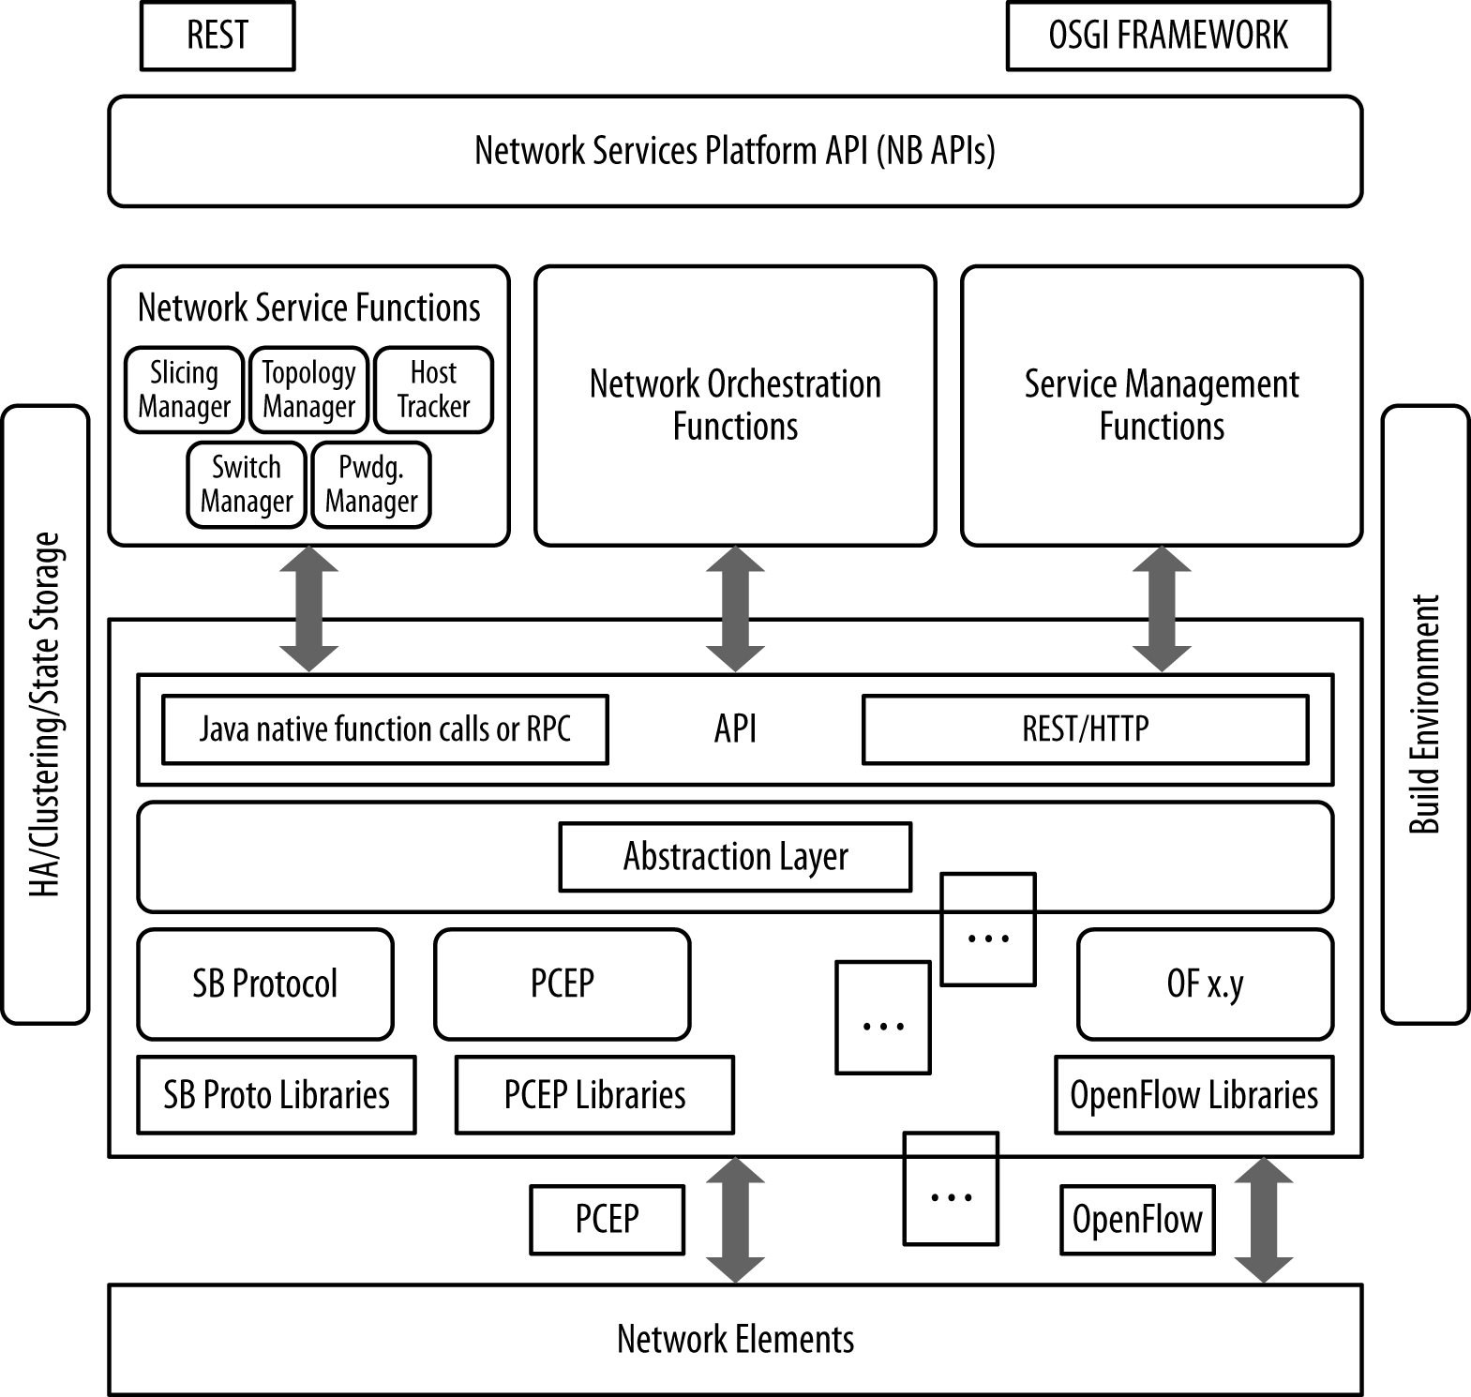
SDN: Controllers: General Concepts
Идеализированный контроллер показан на рисунке 4-1:

Slide 129
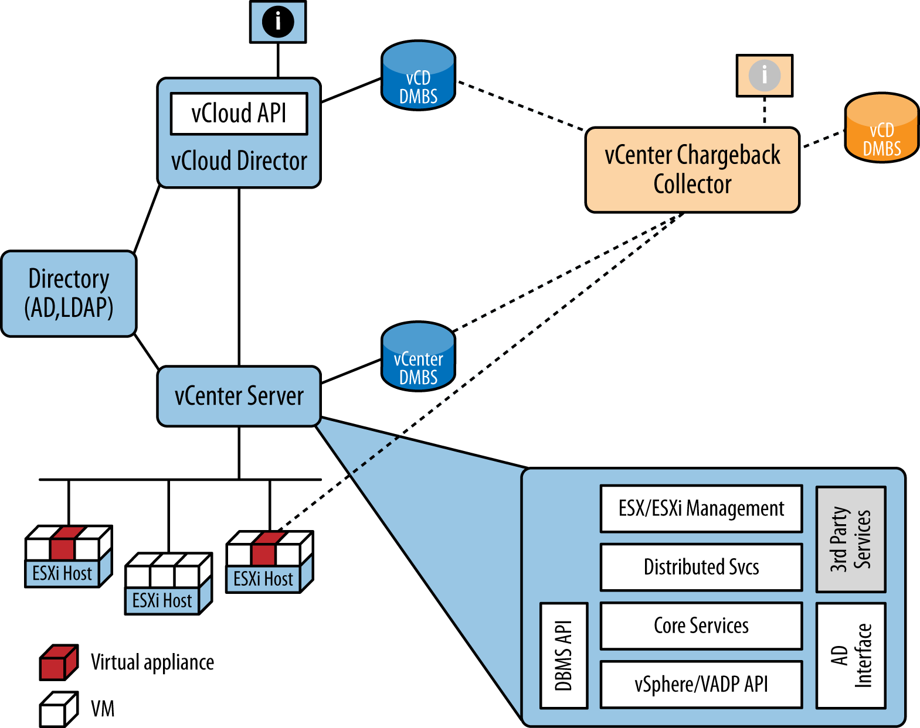
SDN:Controllers: VMware

Slide 130
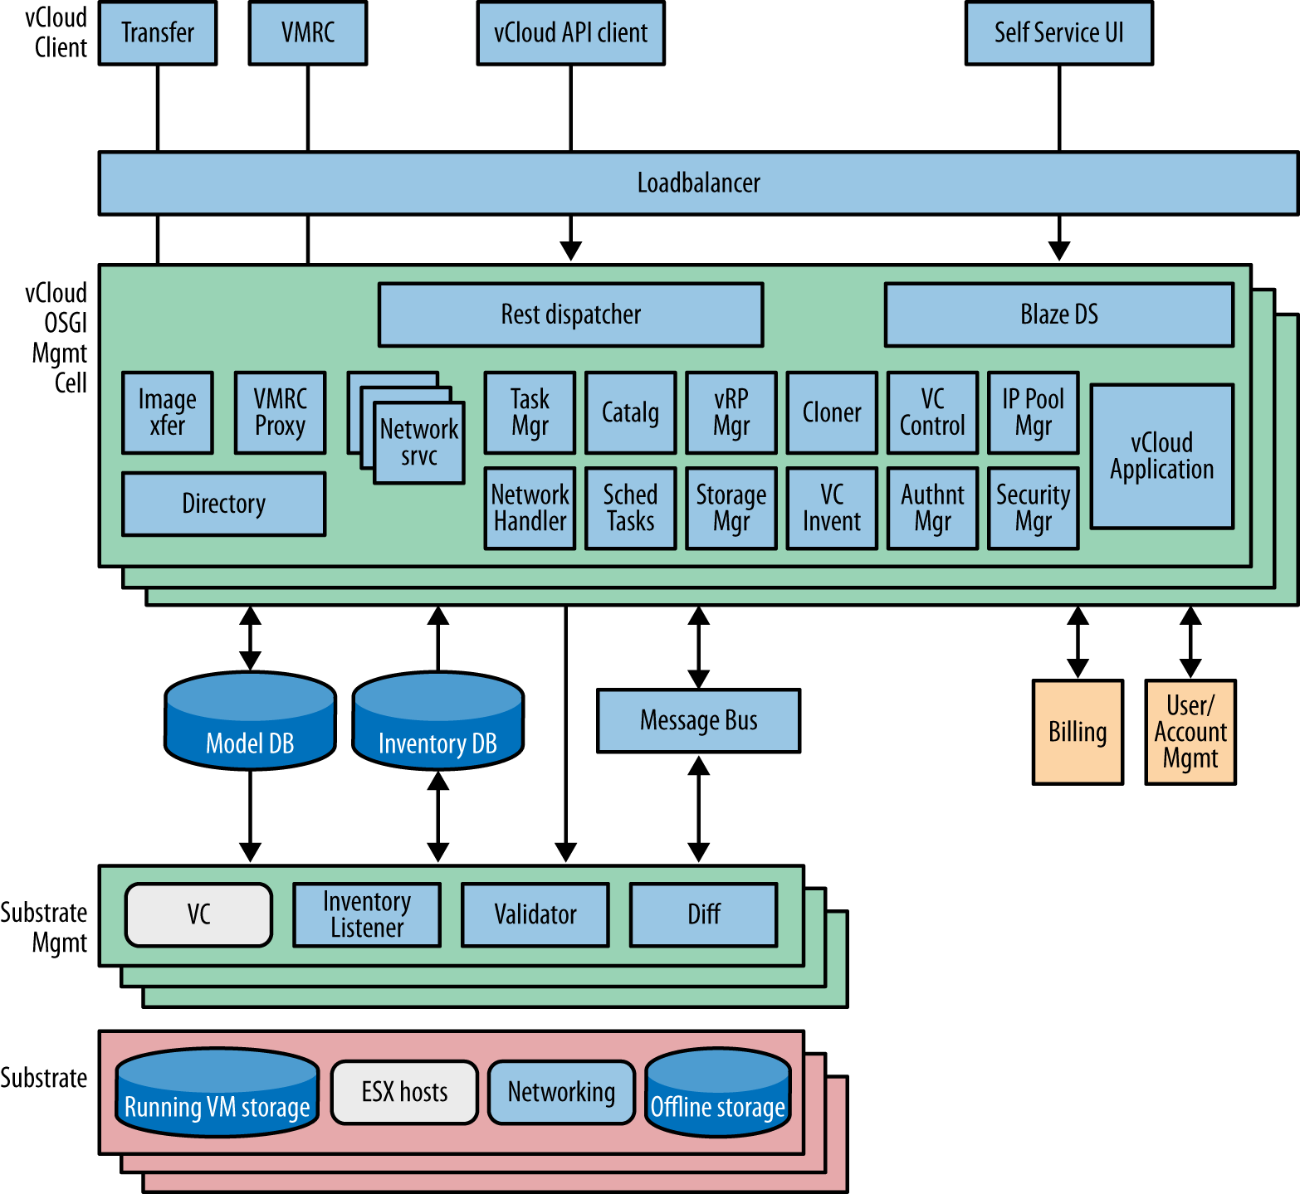
SDN:Controllers: VMware

Slide 131
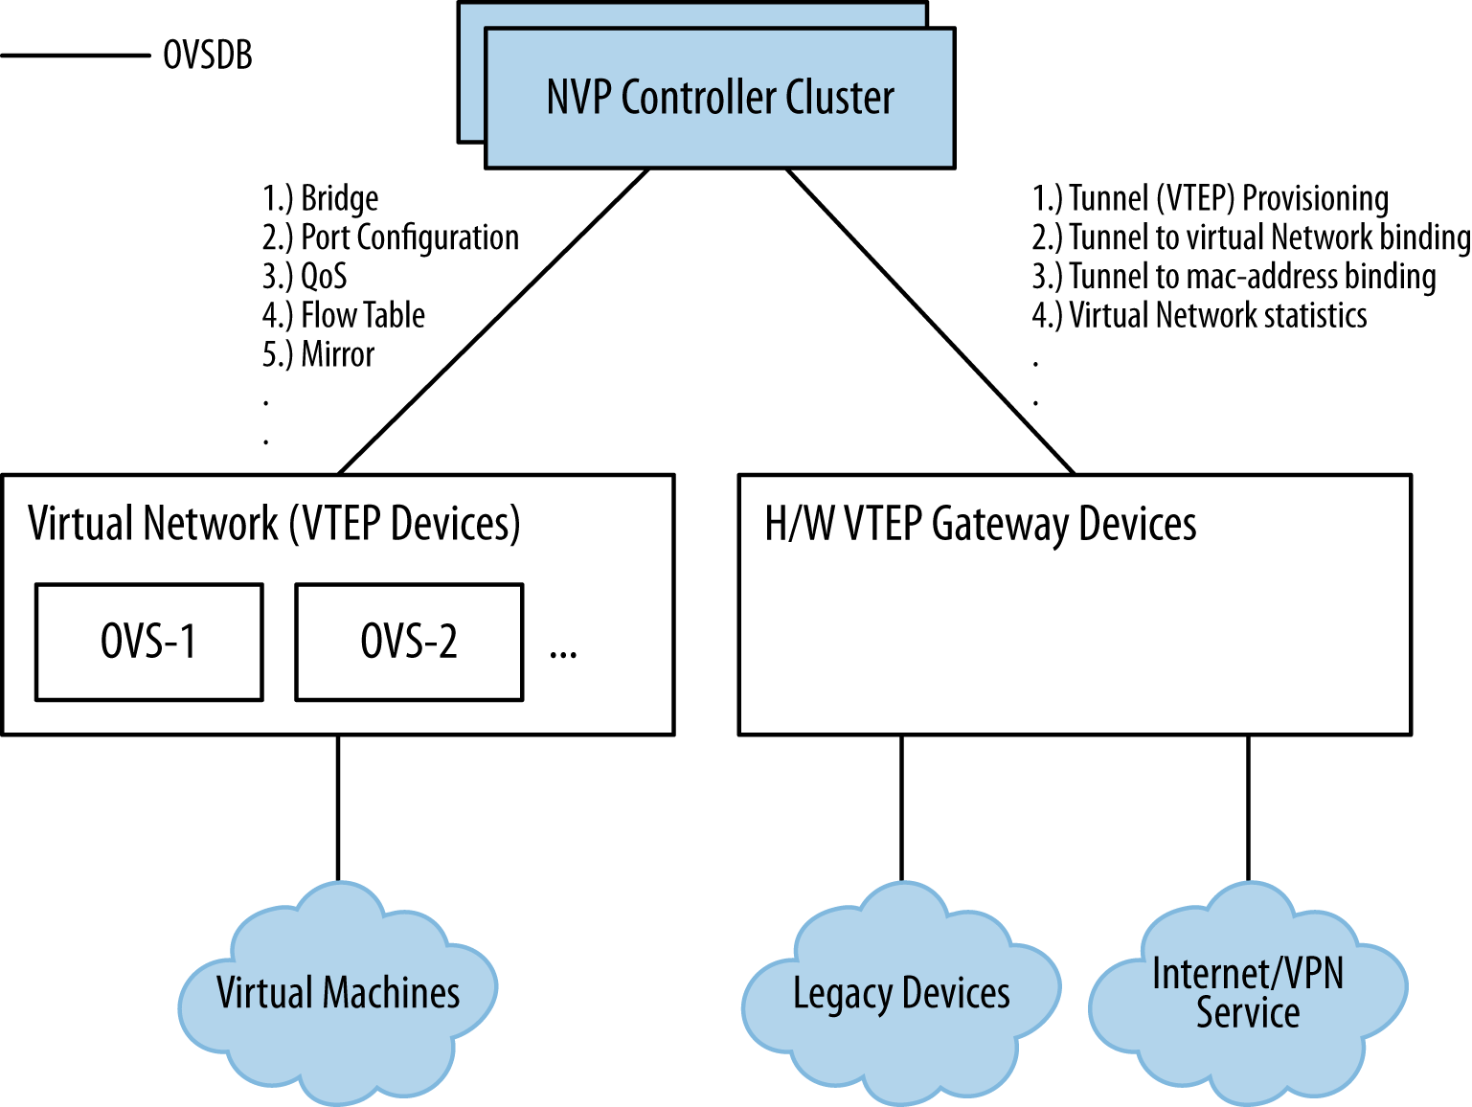
SDN:Controllers: Nicira
Контроллер Nicira NVP (рис. 4-4) представляет собой кластер из трех серверов, которые используют синхронизацию базы данных для совместного использования состояния. Nicira имеет концепцию сервисного узла, которая используется для разгрузки различных процессов с узлов гипервизора. Широковещательный, многоадресный и неизвестный поток одноадресного трафика обрабатываются через служебный узел (здесь также происходит завершение туннеля IPSec). Эта конструкция также может использоваться для обработки трафика между гипервизорами и в качестве точки завершения для междоменного (или многодоменного) взаимодействия.

Slide 132
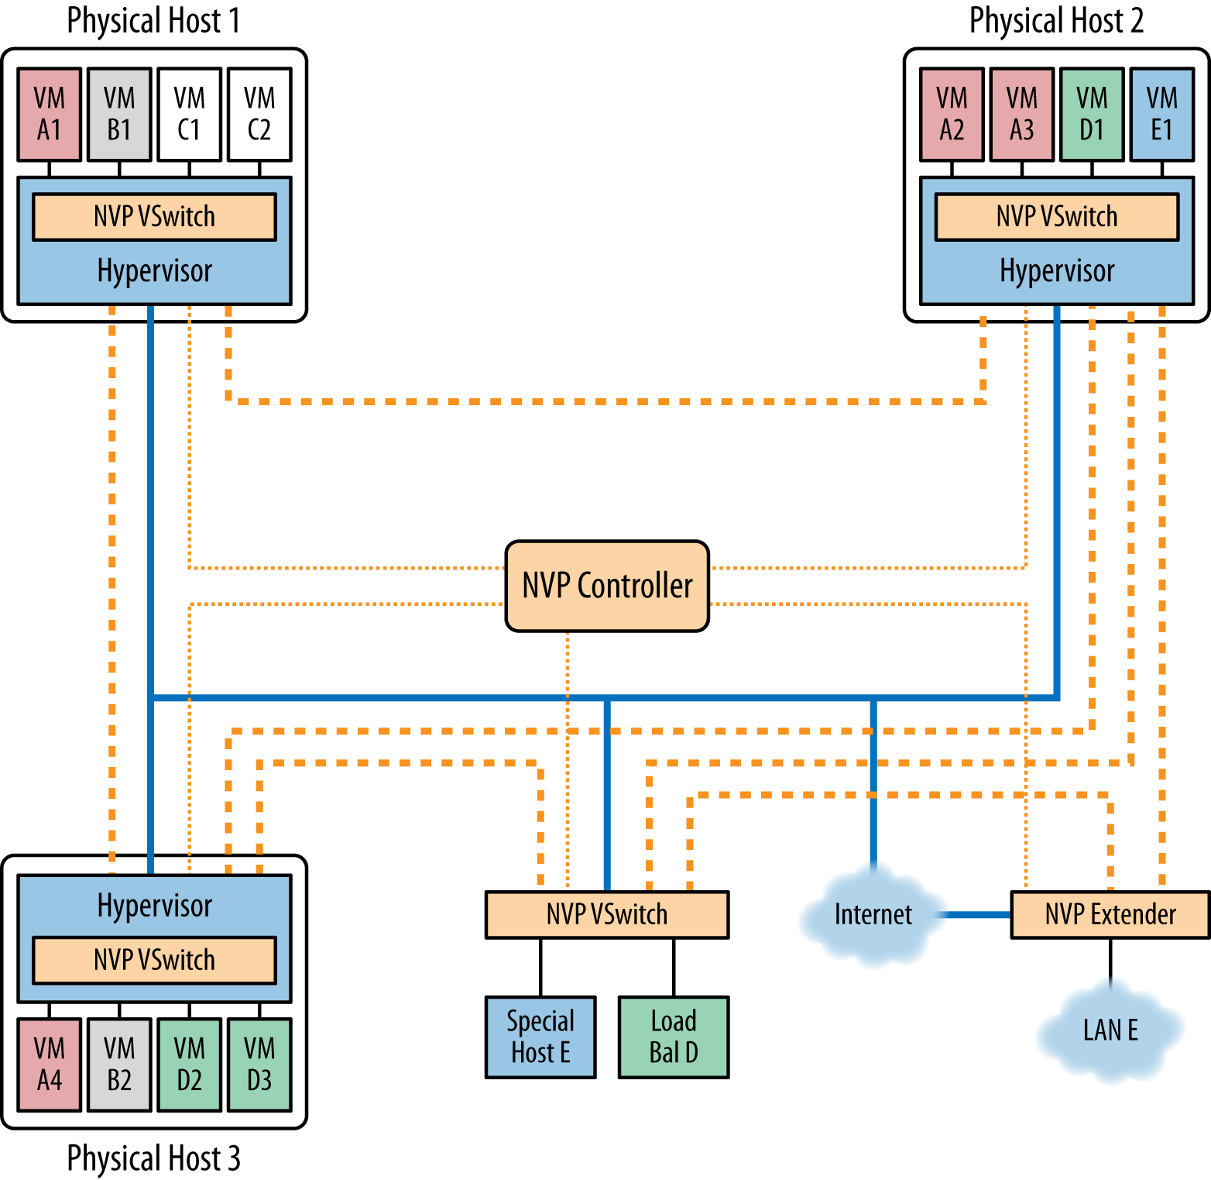
SDN:Controllers: Nicira
Шлюз L2 или L3 преобразует туннельные overlays Nicira STT в VLAN (L2), соединение L2-L2 (VLAN-VLAN) или предоставляет NAT-подобные функции для сетей арендатора (частный сетевое адресное пространство) в публичное адресное пространство.
OVS, шлюзы и служебные узлы поддерживают избыточные соединения контроллера для достижения high availability . NVP Manager - это сервер управления с базовым веб-интерфейсом, который используется главным образом для устранения неполадок и проверки соединений. Веб-интерфейс по существу использует все вызовы API REST на бэкэнд для всего, что вы делаете в нем вручную. Для разработчиков приложений NVP предлагает интерфейс API RESTful, хотя и запатентованный.

Slide 133
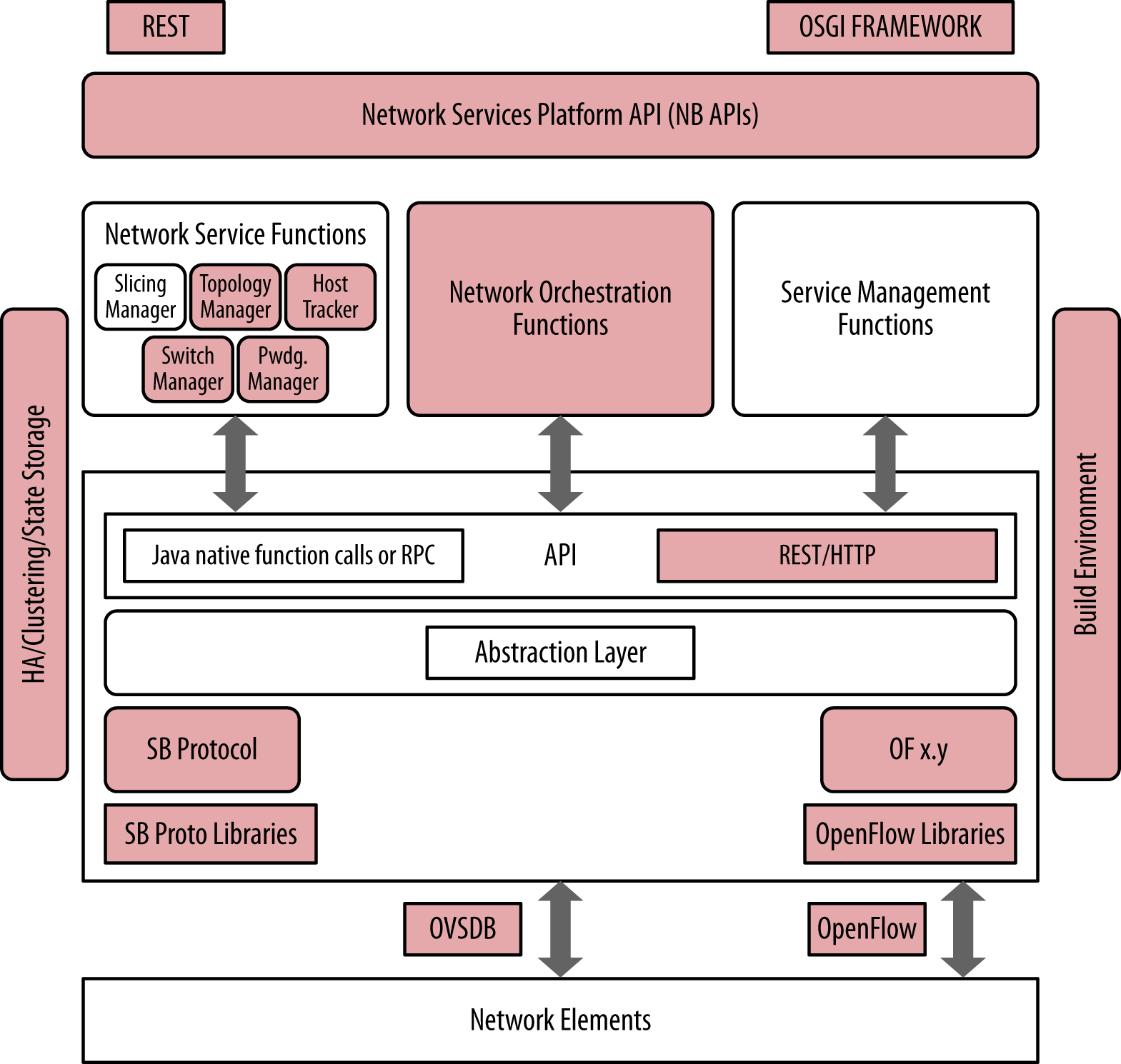
SDN:Controllers: Nicira
Связь с идеализированной структурой SDN
Рисунок иллюстрирует взаимосвязь компонентов контроллера VMware / Nicira с идеализированной базой SDN. В частности, контроллер Nicira предоставляет разнообразные программируемые API-интерфейсы RESTful, network orchestration function, позволяющие пользователю создавать сетевое overlay соединение и связывать его с другими элементами управления из vCenter / vCloudDirector, VxLAN, STT и OpenFlow для southbound возможности инкапсуляции , и OVSDB-программирование в поддержку конфигурации southbound объектов OVS.

Slide 134
SDN Controllers: Nicira
Связь с идеализированной структурой SDN:

Slide 135
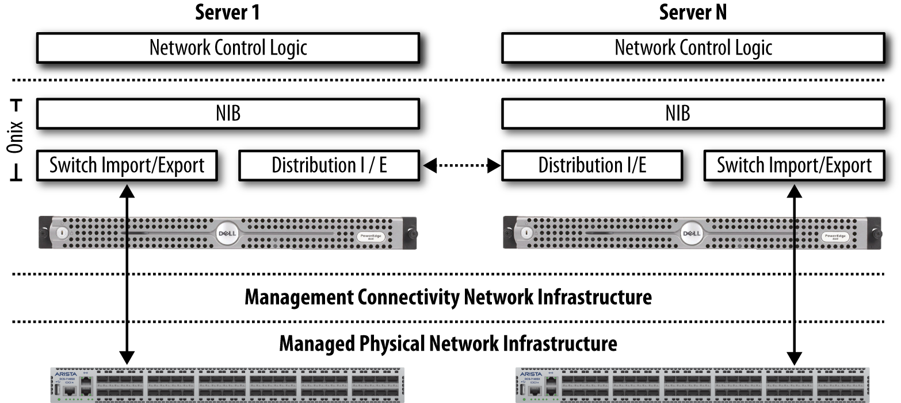
SDN:Controllers: OpenFlow-Related
Большинство контроллеров SDN с открытым исходным кодом вращаются вокруг протокола OpenFlow из-за наличия корней в дизайне Onix , в то время как только некоторые из коммерческих продуктов используют только протокол OpenFlow. Фактически, многие используют его в сочетании с другими протоколами.

Slide 136
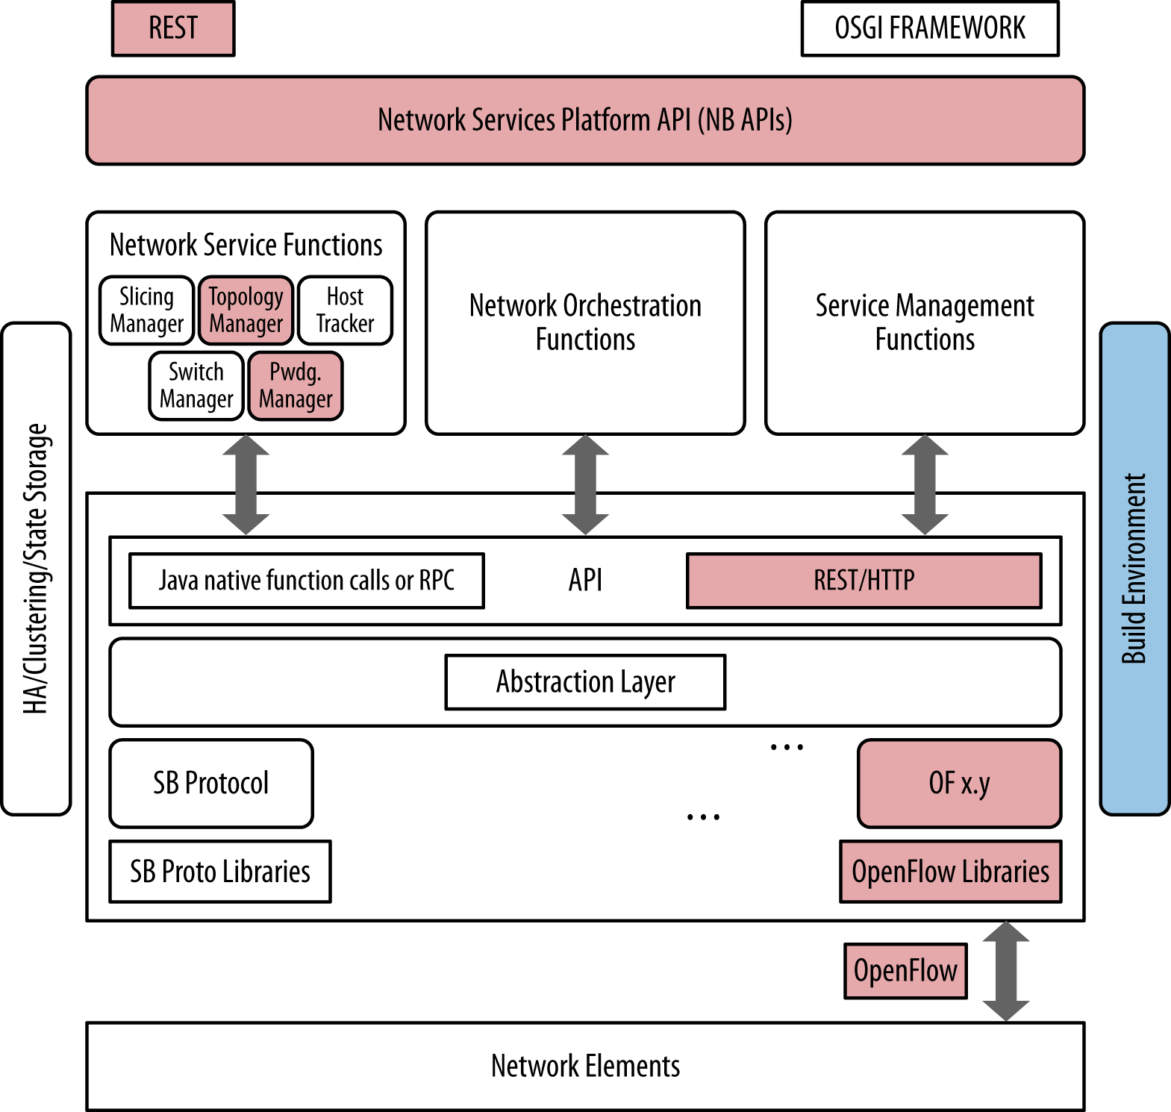
SDN Controllers: OpenFlow-Related
На рисунке 4-8 показана взаимосвязь обобщенных компонентов OpenFlow контроллера OpenFlow с идеализированной базой SDN:

Slide 137
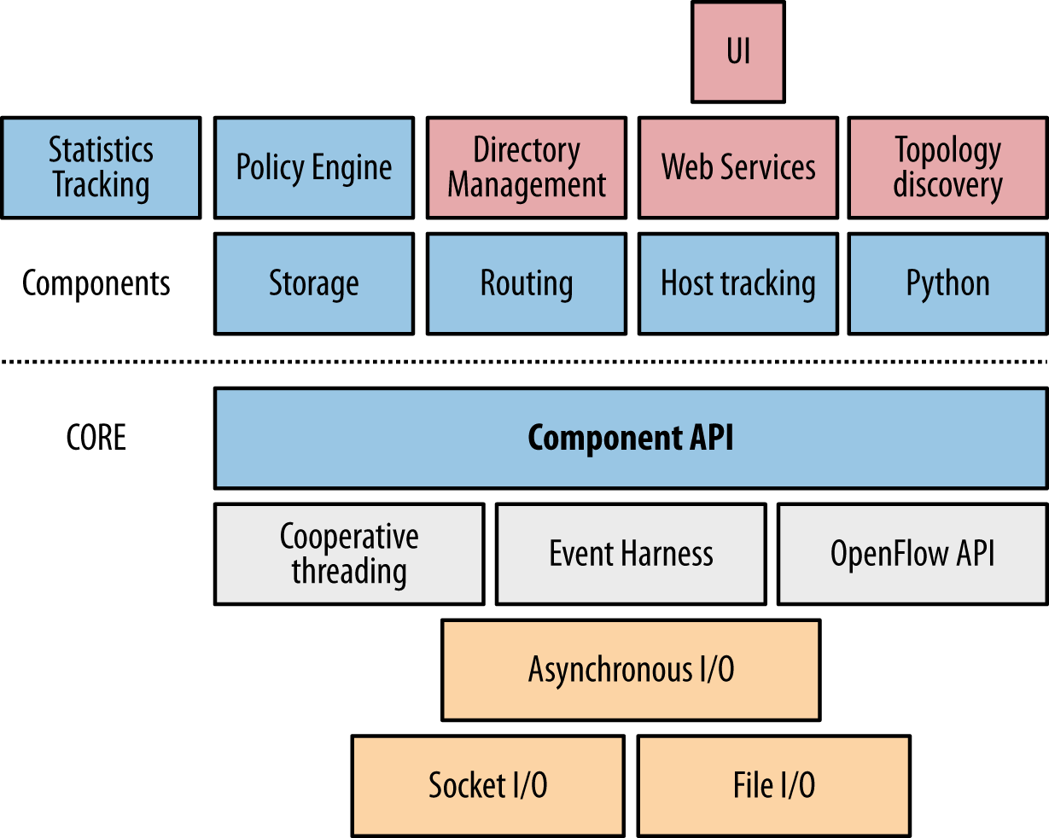
SDN:Controllers: NOX/POX

Slide 138
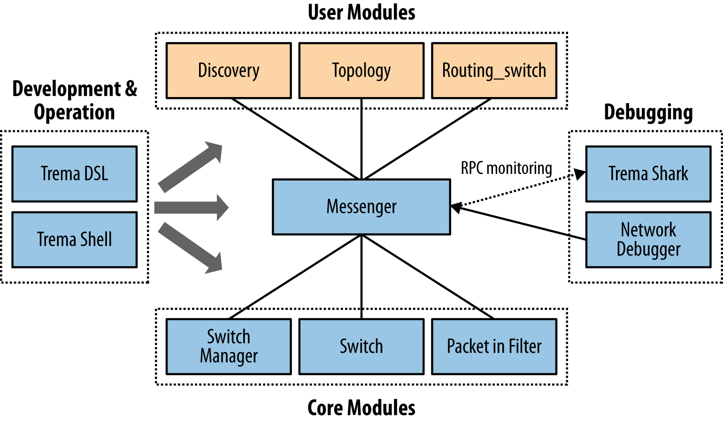
SDN:Controllers: Trema
Конструкция базового контроллера является event-driven (главный цикл , тело которого состоит из двух частей: выборки события и обработки события) и подчиняется парадигме explicit handler dispatch в отличие от других продуктов с открытым исходным кодом.
Кроме того, базовые модули предоставляют шину сообщений (Message Bus - IPC через Messenger), который позволяет приложениям /пользовательским модулям взаимодействовать друг с другом и базовыми модулями (первоначально в режиме «точка-точка», позже модель публикации/ подписки).

Slide 139
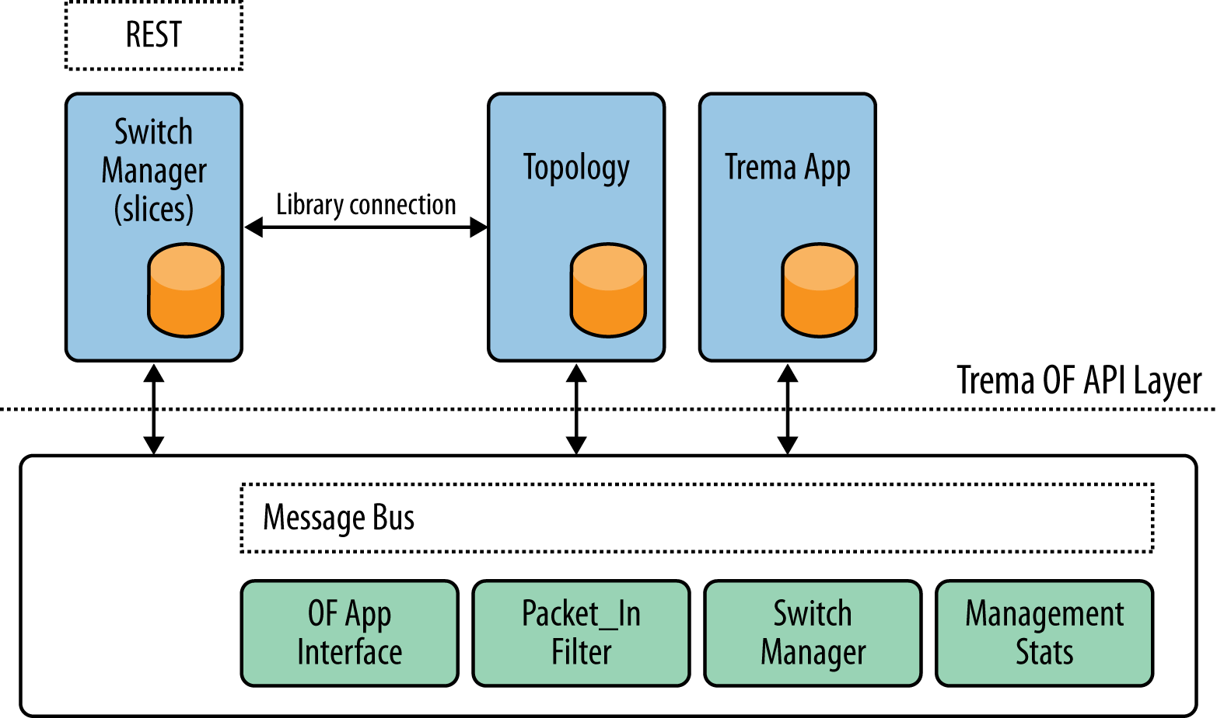
SDN:Controllers: Trema
Контроллер OpenFlow на основе Trema может взаимодействовать с любым агентом элемента, который поддерживает OpenFlow (от версии совместимости версии), и не требует специфического агента, хотя одно из приложений, разработанных для Trema, - это программный OpenFlow switch (позиционируется в различных презентациях как более простой чем OVS).

Slide 140
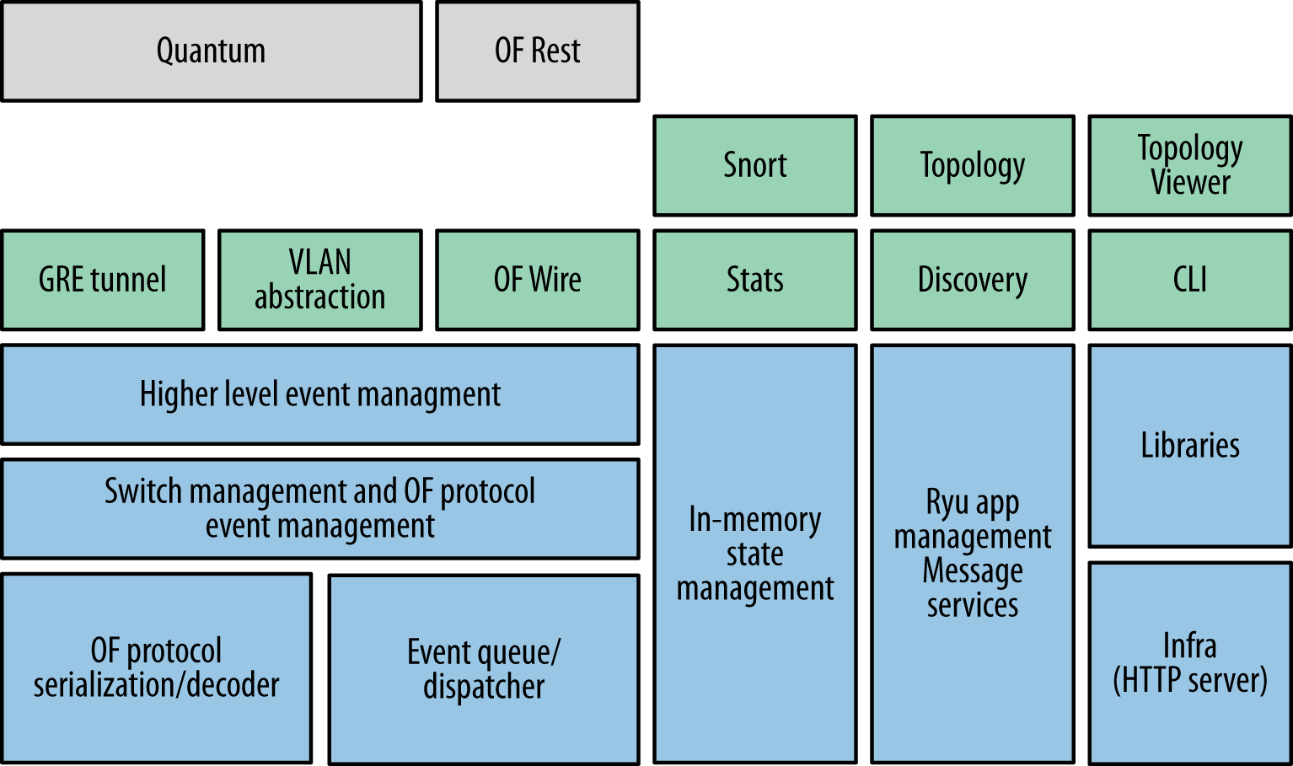
SDN:Controllers: Ryu

Slide 141
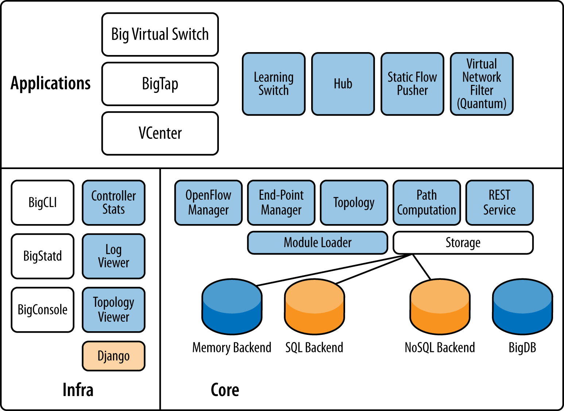
SDN:Controllers: Big Switch Networks/Floodlight
Сам контроллер представляет собой набор расширяемых API REST, а также систему уведомления о событиях. API позволяет приложениям получать и устанавливать это состояние контроллера, а также подписываться на события, испускаемые контроллером с помощью прослушивателей событий Java. Все они доступны разработчику приложения типичными способами.

Slide 142
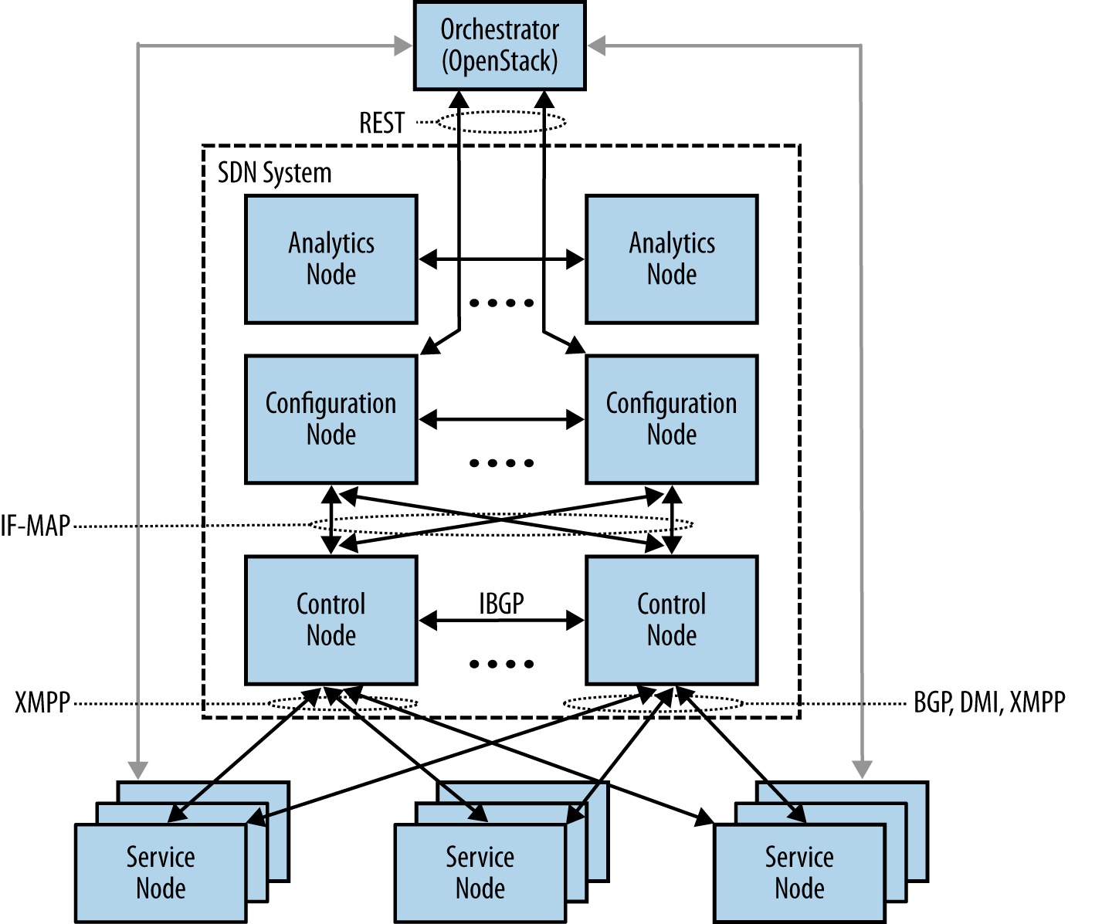
SDN:Controllers: L3VPN

Slide 143
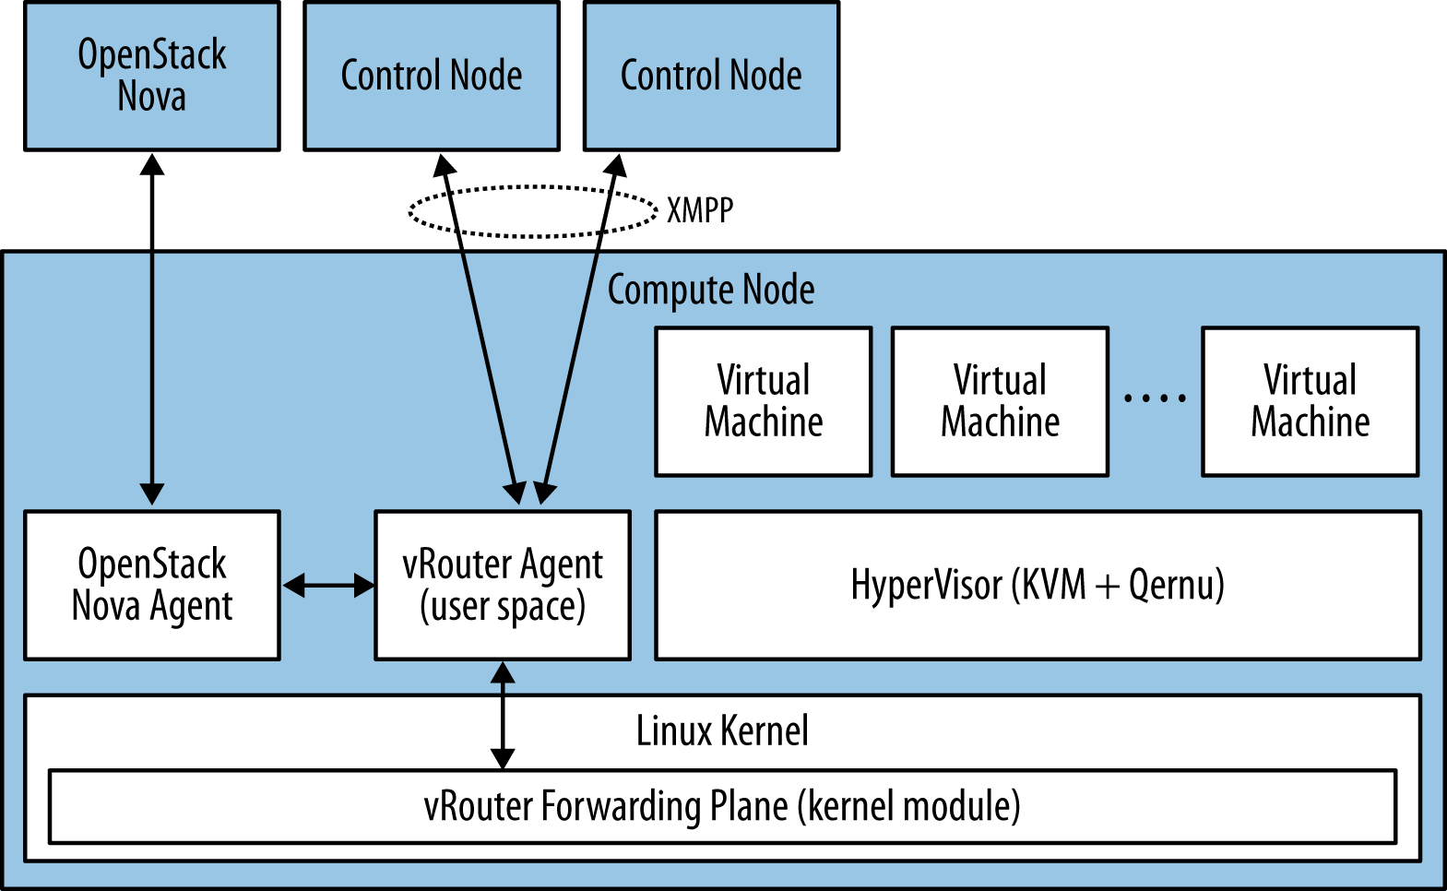
SDN Controllers: L3VPN
Реализация использует структуры с дополнительным IP-интерфейсом, которые используют loopback для идентификации физического IP-адреса хоста и для сохранения IP-адресов. Это также обеспечивает изоляцию тенантов через метки MPLS, поддерживающие MPLS в GRE или MPLS в инкапсуляциях VxLAN. Решение не требует поддержки коммутации MPLS в транзитной сети. Подобно решениям VMware / Nicira, это конкретное решение предоставляет программный шлюз для взаимодействия с устройствами, которые не поддерживают их агентов.

Slide 144
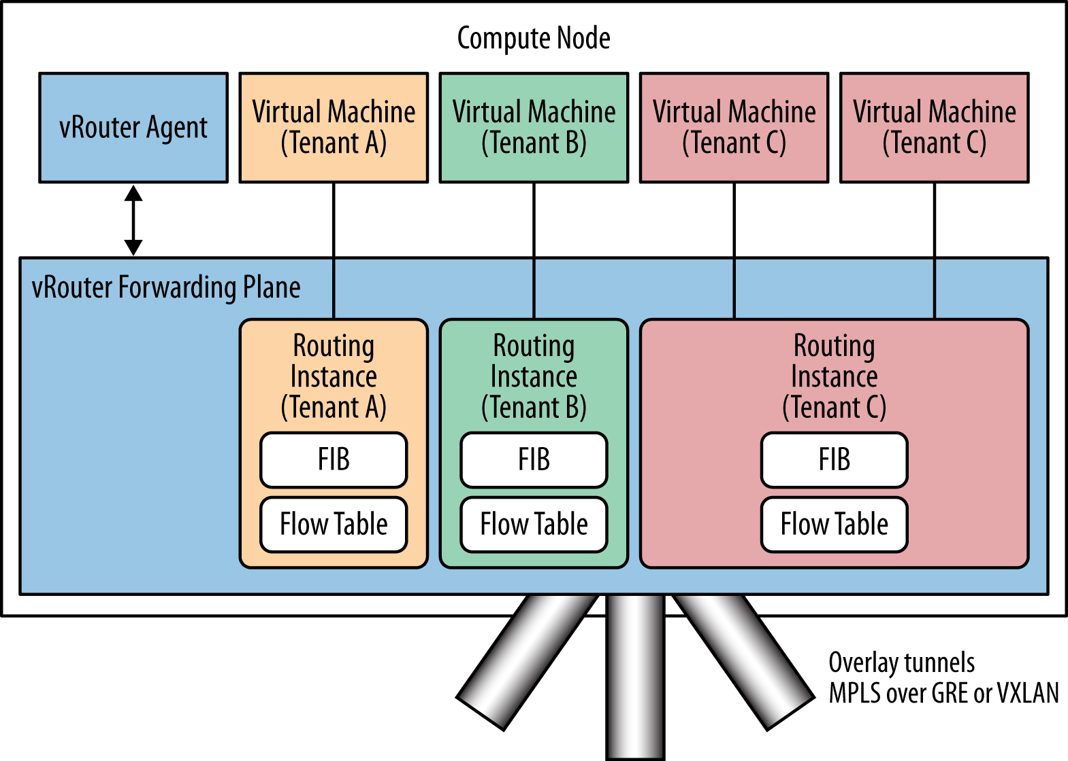
SDN:Controllers: L3VPN

Slide 145
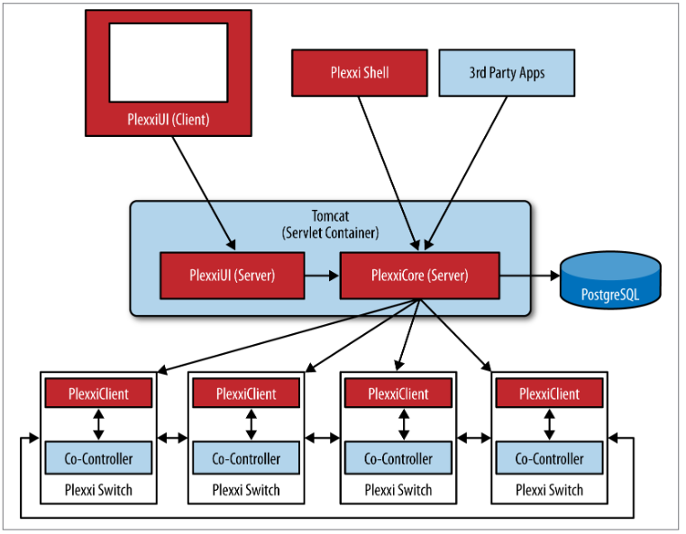
SDN:Controllers:Plexxi

